Slide 1
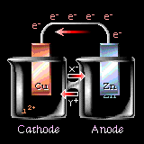
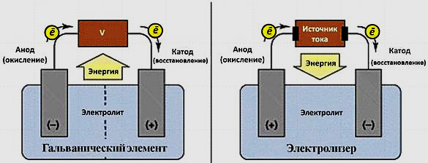
«Новороссийский колледж строительства и экономики» (ГАПОУ КК «НКСЭ»)
Дисциплина: «Физическая и коллоидная химия»
Тема «Электрохимия»
(часть 1)
2022 г.
Материал подготовлен кандидатом технических наук Кузьминой Ириной Викторовной

Slide 2
Я, Кузьмина Ирина Викторовна, кандидат технических наук с большим опытом преподавания в высшей школе и НКСЭ. Много знаю, люблю свой предмет, обобщила полезную для Вас информацию по дисциплине «Физическая и коллоидная химия»

Slide 3
Инструкция по использованию
интерфейса
Вернуться к содержанию
Справочная таблица
Вернемся к опыту 2
Переход к тому действию, о котором гласит надпись, выделенная вишневым или желтым цветом
Esc
Для выхода из программы нажмите «Esc» на клавиатуре
Кнопки для перемещения вперед и назад по материалу занятий

Slide 4
Содержание
Инструкция по использованию интерфейса
Основные понятия. Химическое сродство. Химические равновесия в растворах. Электролитическая диссоциация. Электрический ток в электролитах. Концентрация, активность, коэффициенты активности. Электродный потенциал. Уравнение Нернста. Электродный ряд напряжения. Химические источники тока. Электродвижущая сила и принцип действия гальванического элемента. Измерение электродного потенциала. Электролиз. Законы электролиза. Применение электролиза. Проверим, как Вы поняли и запомнили пройденный материал. Проверьте свои ответы.
Использованные источники.
Notes:
4

Slide 5
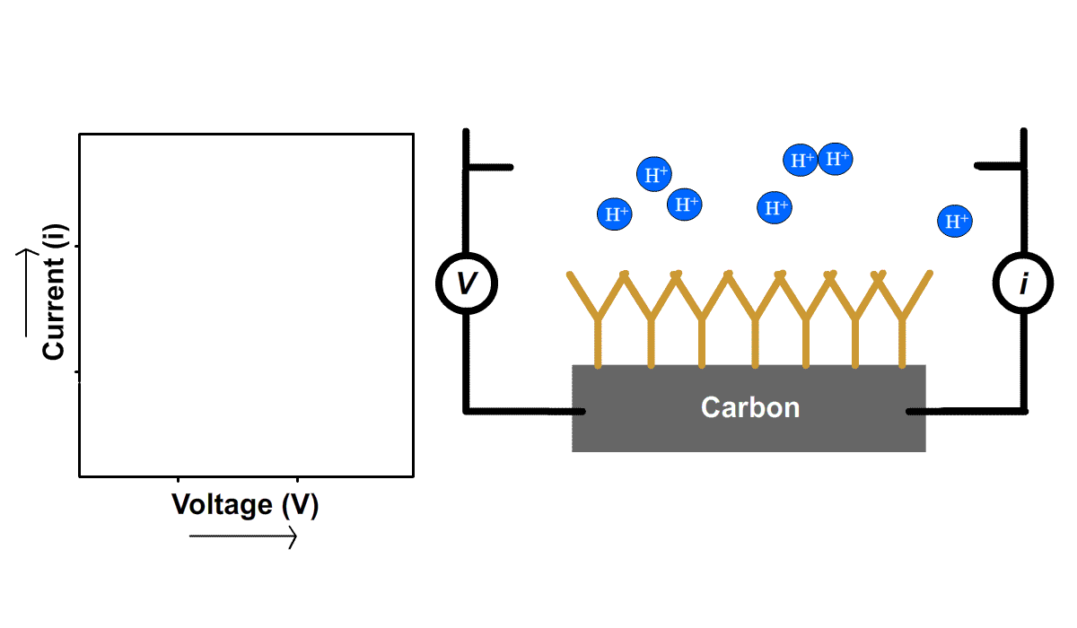
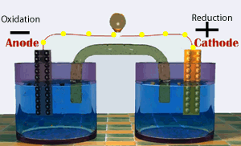
Электрохимия.
Основные понятия
Notes:
5

Slide 6
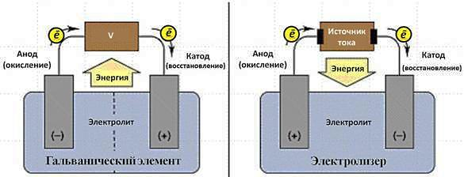
Электрохимия – раздел физической химии, изучающий закономерности химических превращений при действии электрического тока и электрических явлений при химических реакциях.
Электрохимическими называются процессы:
а) протекающие в растворе под воздействием электрического тока (электролиз);
б) протекающие в растворе и приводящие к возникновению электрического тока во внешней цепи (гальванический элемент).

Slide 7
Электролиз
Гальванический элемент

Slide 8
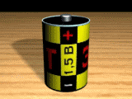
Процессы, протекающие в аккумуляторах, пример смешанных электрохимических реакций.
Notes:
8

Slide 9
Электрохимические процессы – это частный случай окислительно-восстановительных реакций (ОВР).
ОВР можно осуществлять двумя способами:
при прямом контакте окислителя и восстановителя, когда электроны переходят от восстановителя к окислителю непосредственно.
при пространственном разделении окислителя и восстановителя, когда электроны переходят по проводнику электрического тока – по внешней цепи.

Slide 10
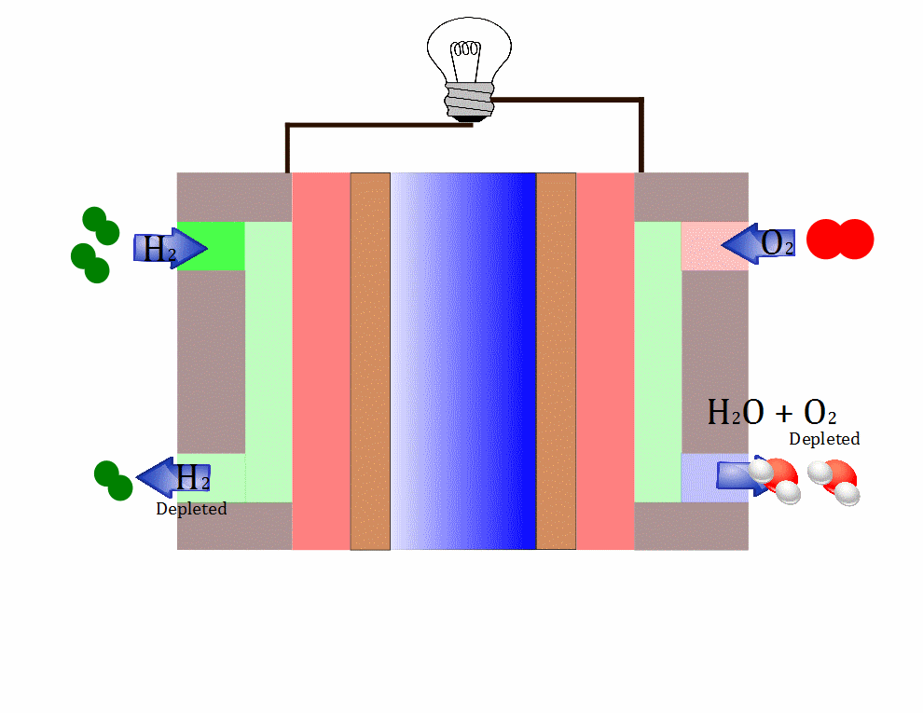
Водородный топливный элемент

Slide 11
В электрическую энергию можно превратить энергию только окислительно-восстановительного (ОВ) процесса.
Гальванический элемент – это устройство, в котором происходит превращение химической энергии в электрическую.
Состоит из 2-х электродов, на одном идет процесс окисления, на другом – процесс восстановления.

Slide 12
Электроды – это металлические или графитовые объекты (обычно стержни или пластины), на которых происходит окисление или восстановление.
Катод – электрод, на котором происходит восстановление.
Анод – электрод, на котором происходит окисление.
Notes:
Электрод с избытком электронов называют отрицательным полюсом гальванического элемента, а электрод с недостатком электронов – положительным полюсом . Отрицательным полюсом гальванического элемента является более активный металл, на котором имеется избыток электронов. Следовательно, катод в гальваническом элементе заряжен отрицательно.
Управляющая кнопка – к слайдам о свинцовом, никель-кадмиевом аккумуляторах и сухом элементе.
Электроны по внешнему участку цепи (по металлическому проводнику) переходят от отрицательного полюса гальванического элемента к положительному (от катода к аноду).
12

Slide 13
Химическое сродство
Химическое сродство (сродство реакции), параметр термодинамической системы, характеризующий отклонение от состояния химического равновесия. Если реакцию записать в виде уравнения:
ν₁L₁ + ν₂L₂ + ... + ν_{k}L_{k} = ν_{k+1}L_{k+1} + ν_{k+2}L_{k+2} + ... + + ν_{k+m}L_{k+m}
где L₁, ..., L_{k} – исходные реагенты, L_{k+1}, ..., L_{k+m} – продукты реакции, ν₁, ..., ν_{k} и ν_{k+1} , ..., ν_{k+m} – стехиометрические коэффициенты, то химическое сродство А равно:
где μ_{i}, μ_{j} – химические потенциалы соответственно исходных реагентов и продуктов. В состоянии равновесия
, или А = 0.

Slide 14
При A > 0 неравновесное состояние системы характеризуется избытком исходных реагентов и для достижения равновесия реакция должна идти слева направо; при А < 0, наоборот, система содержит избыток продуктов и реакция должна идти в противоположном направлении. Химическое сродство равно максимально полезной работе реакции, взятой со знаком минус. Химическое сродство определяет собственно химический процесс, связанный лишь с изменением состава системы и не связанный с работой по преодолению сил внешнего давления. Стандартное химическое сродство А⁰ определяется соотношением:
где μ_{i}⁰, μ_{j}⁰ – стандартные химические потенциалы соответственно исходных реагентов и продуктов. Стандартное химическое сродство связано со стандартным изменением энергии Гиббса ΔG⁰ и константой равновесия реакции K:
A⁰ = –ΔG⁰ = RTlnK,
где Т – абсолютная температура; R – газовая постоянная.

Slide 15
В химической термодинамике химическое сродство рассматривается в сочетании с химической переменной ξ (называемой также степенью полноты реакции, числом пробегов реакции). Если в системе изменение чисел молей компонентов dn_{i} происходит лишь в результате химической реакции (закрытая система), то dn_{i} связаны соотношением:
Интегрирование этого соотношения приводит к выражениям:
n_{i} = n_{i}⁰ + ξν_{i}; n_{j} = n_{j}⁰ + ξν_{j}
где n_{i}⁰, n_{j}⁰ – соответственно числа молей исходных компонентов и продуктов в начальный момент времени.
Эти выражения являются определяющими для химической переменной ξ. Энергия Гиббса системы

Slide 16
С помощью химического сродства и химической переменной можно провести термодинамическое описание закрытой системы, где обратимо протекает химическая реакция, способом, отличным от традиционного описания Гиббса. Цель подобного описания – уменьшить число переменных n_{i}, n_{j} благодаря учету стехиометрии реакции.
Химическое сродство А и химическую переменную ξ обычно относят к так называемым внутренним параметрам макроскопической системы. Это означает, что, во-первых, А и ξ однозначно выражаются через параметры системы (химические потенциалы, числа молей и стехиометрические коэффициенты) и, во-вторых, А и ξ не характеризуют однозначно состояние термодинамического равновесия (А = 0 для всех состояний равновесия). В термодинамике необратимых процессов величина А/Т рассматривается как обобщенная термодинамическая сила, а скорость химической реакции
, (t – время) – как обобщенный поток.

Slide 17
Вспомним:
Для повторения материал можно найти на сайте НКСЭ: Преподавателям – Методическая копилка – ЦМК Математических и естественнонаучных дисциплин – Кузьмина Ирина Викторовна.
В библиотеке: Сетевые ресурсы –Справочная информация для студентов – Кузьмина И. В. – Химия.

Slide 18
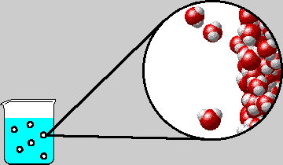
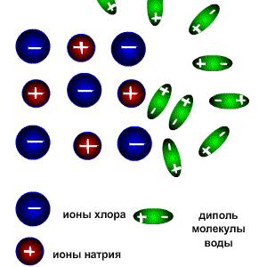
Химические равновесия в растворах. Электролитическая диссоциация
Взаимодействие между молекулами и ионами растворяемого вещества и молекулами растворителя (сольватация) может состоять из нескольких процессов, протекающих последовательно или одновременно: молекулярной диссоциации, образования сольватов, ионизации и электролитической диссоциации. В зависимости от типа растворяющихся веществ число стадий может изменяться. Так, в случае ионных кристаллов стадии образования сольватов и электролитическая диссоциация совмещены.

Slide 19
В случае ассоциированных веществ (ассоциацией называется объединение одинаковых молекул) первой стадией является молекулярная диссоциация растворенного вещества. Процесс молекулярной диссоциации происходит вследствие химического взаимодействия между молекулами растворяемого вещества А_{n}В_{m} и (р + q) молекулами растворителя S с образованием сольватированной молекулы А_{n}В_{m}(р+ q)S:
А_{n}В_{m} + (р + q)S ⇔ А_{n}В_{m}(р + q)S (а)
Образующийся сольват диссоциирует на сольватированные ионы (стадия электролитической диссоциации):
А_{n}В_{m} (р + q)S ⇔ nA^{m+}pS + mB^{n–}qS (б)
Схематично процесс сольватации, на примере реакций (а) и (б), можно представить так:
Процесс сольватации может остановиться на любой стадии.

Slide 20
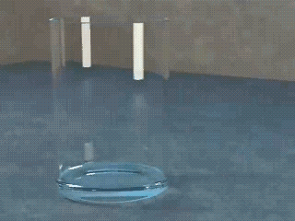
Растворы неэлектролитов
Если процесс сольватации останавливается на стадии (а), то система представляет собой раствор неэлектролита. Она характеризуется отсутствием ионов в растворе и соответственно не обладает ионной электрической проводимостью. Разбавленные растворы неэлектролитов подчиняются законам идеальных растворов. Примерами растворов неэлектролитов могут служить растворы кислорода и сахара в воде, углеводородов в углеводородах.
А_{n}В_{m} + (р + q)S ⇔ А_{n}В_{m}(р + q)S (а)
А_{n}В_{m} – молекулы растворяемого вещества;
S – молекулы растворителя;
А_{n}В_{m}(р+q)S – сольватированные молекулы

Slide 21
Растворы электролитов
Если процесс сольватации протекает до стадии (б), то система является раствором электролита, т. е. имеет место электролитическая диссоциация с образованием ионов. Идея этого процесса была выдвинута С. Аррениусом. Уравнение электролитической диссоциации можно записать, опустив промежуточные стадии, указав лишь начальные и конечные продукты реакции
А_{n}В_{m} + (р + q)S ⇔ nA^{m+}pS + mB^{n–}qS
Например, процесс диссоциации уксусной кислоты в воде протекает следующим образом:
СН₃СООН + (n + m)H₂O ⇔ CH₃COO– nH₂O + H⁺mH₂O
А_{n}В_{m} (р + q)S ⇔ nA^{m+}pS + mB^{n–}qS (б)
А_{n}В_{m} – молекулы растворяемого вещества;
S – молекулы растворителя;
А_{n}В_{m}(р+q)S – сольватированные молекулы

Slide 22
Особенностью сольватов как химических соединений является то, что коэффициенты n и m меняются с изменением концентрации, температуры и других параметров раствора. Поэтому приведенные формулы сольватов не отражают их истинного стехиометрического состава, и в уравнениях химических реакций сольватиронанные ионы обычно записывают или CH₃COO–aq и Н⁺aq, или CH₃COO– и Н⁺.
При растворении ионного соединения процесс сольватации, в результате которого происходит электролитическая диссоциация, может протекать практически необратимо:
А^{m+}_{n}В^{n–}_{m} + (р + q)S ⇔ nA^{m+}pS + mB^{n–}qS
Часто в подобных уравнениях опускают молекулы растворителя (р+q)S, записывая уравнение в таком виде
А^{m+}_{n}В^{n–}_{m} + ⇔ nA^{m+} + mB^{n–}

Slide 23
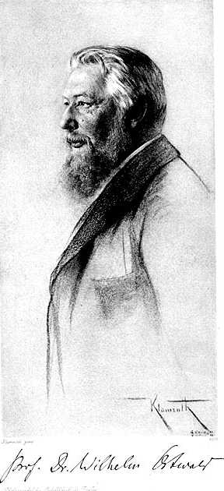
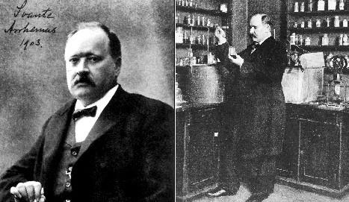
Электролитическая диссоциация – это распад электролита на ионы при растворении его в полярном растворителе.
Классическая теория электролитической диссоциации была создана Сванте Августом Аррениусом и Вильгельмом Фридрихом Оствальдом в 1887 году.
Вильгельм Фридрих Оствальд
Сванте Август Аррениус

Slide 24
Основные положения теории Аррениуса
1. При растворении молекулы неорганических и органических кислот, оснований и солей диссоциируют на ионы. Например:
НСl ⇔ Н⁺ + Сl–; NaOH ⇔ Na⁺ + ОН–
NaCl ⇔ Na⁺ + Сl–; CF₃COOH ⇔ CF₃COO– + H⁺
K₂SO₄ ⇔ 2K⁺ + SO₄^{2–}
Ионы представляют собой заряженные частицы, которые состоят или из отдельных атомов, или из группы атомов. Предполагалось, что ионы в растворе ведут себя подобно молекулам идеального газа, т. е. не взаимодействуют друг с другом. Физические причины, которые приводят к диссоциации электролитов, в теории Аррениуса не рассматривались. Не обсуждался также и вопрос о том, почему заряженные частицы, на которые должны были бы распространяться законы электростатики, не взаимодействуют друг с другом в растворах.

Slide 25
2. Диссоциация молекул на ионы является неполной, т.е. не все молекулы электролита, а лишь некоторая их доля α, названная степенью диссоциации, распадается на ионы; доля молекул, равная (1–α), остается недиссоциированной. Таким образом, если при диссоциации одной молекулы электролита образуется ν ионов, то концентрация ионов в растворе оказывается равной ναc, а концентрация недиссоциированных молекул – (1 – α)с. Следовательно, общая молярная концентрация частиц в растворе составит
(1 – α)с + ναc =c[1 + α (ν–1)].
Выражение [1+α(ν–1)] показывает, во сколько раз увеличивается общая молярная концентрация частиц в растворе за счет диссоциации электролита, т.е. эквивалентно по своему физическому смыслу изотоническому коэффициенту Вант-Гоффа. Поэтому по теории Аррениуса
i = 1 + α(ν–1). (1)

Slide 26
3. К процессу электролитической диссоциации применим закон действующих масс. Так, если в результате диссоциации молекулы электролита МА получается один катион и один анион
МА ⇔ М⁺ + А–
то
[MA] = (1 – α)с; [M⁺] = [A–] = αc
и для константы электролитической диссоциации K по теории Аррениуса получаем следующее выражение:
(2)
Поскольку обратная величина молярной концентрации V=l/c называется разведением, то уравнение (2) или аналогичное уравнение с заменой c=1/V называется законом разведения Оствальда.

Slide 27
По теории Аррениуса константа K является постоянной для данного электролита. Поэтому по уравнению (2) можно рассчитать степень диссоциации в зависимости от концентрации электролита. Решая квадратное уравнение и учитывая, что α>0, получаем
(3)
Как следует из уравнения (3), при условии K>>4с α→1, т.е. электролит становится полностью диссоциированным. С другой стороны, при малых константах диссоциации и при не очень низких концентрациях, когда K<<4с,
(4)

Slide 28
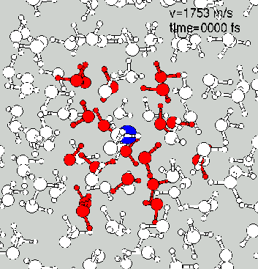
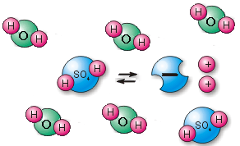
По теории Аррениуса молекулы кислот, оснований и солей при растворении распадаются на противоположно заряженные ионы. Процесс диссоциации электролита на ионы обратим, т. е. наряду с диссоциацией в растворе происходит образование молекул из ионов и, таким образом, в растворе наряду с ионами существуют и молекулы. Равновесие между ионами и молекулами подчиняется закону действующих масс. Раствор электролита представляет собой смесь молекул растворителя, молекул и ионов электролита, в которой отсутствует взаимодействие между частицами растворенного вещества и молекулами растворителя.

Slide 29
Аррениус придерживался физической теории растворов, не учитывал взаимодействие электролита с водой и считал, что в растворах находятся свободные ионы. Теория Аррениуса позволила объяснить многие свойства растворов слабых электролитов при небольшой концентрации. Однако поведение концентрированных растворов слабых электролитов и растворов сильных электролитов количественно описать с позиций этой теории оказалось невозможным. Пользуясь теорией Аррениуса, нельзя было объяснить, например, почему разные методы определения К_{дисс} для некоторых электролитов дают разные значения, почему для ряда электролитов К_{дисс} зависит от концентрации раствора, а также тот экспериментальный факт, что для некоторых электролитов при высоких концентрациях раствора получалась α > 1. Теория не указала причин, вызывающих диссоциацию молекул на ионы, и не объяснила, за счет каких сил она происходит.

Slide 30
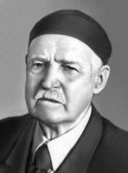
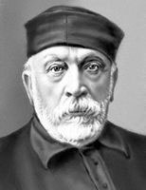
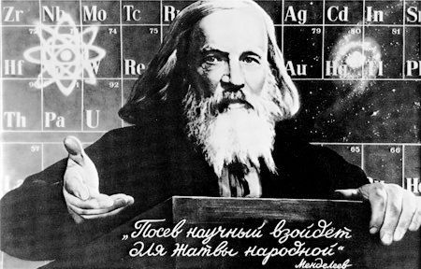
Русские химики И. А. Каблуков и В. А. Кистяковский применили для объяснения электролитической диссоциации химическую теорию растворов Д. И. Менделеева и доказали, что при растворении электролита происходит его химическое взаимодействие с водой, в результате которого электролит диссоциирует на ионы.
В. А. Кистяковский
И. А. Каблуков

Slide 31
Дальнейшее развитие теория электролитической диссоциации получила в работах Оствальда, Писаржевского, Каблукова, Нернста и др. Исследования показали, что свойства растворов электролитов существенно отличаются от свойств идеальных растворов, и отклонения от идеальности в растворах электролитов более значительны, чем в растворах неэлектролитов той же концентрации. Это объясняется увеличением числа частиц в растворе электролита за счет диссоциации и электростатическим взаимодействием между ионами. Было найдено, что повышение температуры кипения, понижение температуры замерзания и осмотическое давление в растворах электролитов значительно больше, чем в растворах неэлектролитов той же концентрации. Вант-Гофф обнаружил, что осмотическое давление растворов электролитов π подчиняется уравнению
π = icRT,
где i – изотонический коэффициент Вант-Гоффа (i>1).

Slide 32
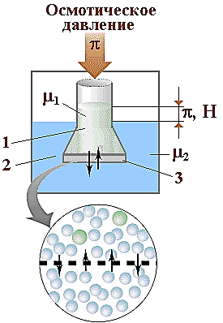
Осмос
При разделении двух растворов различной концентрации или раствора и чистого растворителя полупроницаемой перегородкой (мембраной) возникает поток растворителя от меньшей концентрации к большей, выравнивающий концентрацию. Этот процесс называется осмосом.
Осмос характерен не только для истинных, но и для коллоидных растворов.
Схема осмоса:
1 – сосуд с истинным или коллоидным раствором;
2 – емкость с чистой жидкостью (растворителем);
3 – полупроницаемая перегородка (мембрана)

Slide 33
Электролитическая диссоциация (продолжение)
В состоянии равновесия доля молекул, распавшихся на ионы, характеризует степень диссоциации электролита α, которая зависит от природы растворителя, концентрации электролита, температуры и присутствия других электролитов в растворе. Чем выше диэлектрическая проницаемость растворителя, тем больше степень диссоциации электролита (приближенное правило Каблукова–Нернста–Томсона). В пределах одной группы растворителей, например спиртов, это правило хорошо выполняется, однако при переходе к представителям разных групп, например нитрометану, пиридину и ацетону, зависимость нарушается.

Slide 34
Электрический ток в электролитах
Количество ионов, образовавшихся в результате диссоциации одной молекулы, так же как величина и знак заряда этих ионов, зависит от природы электролита. Ионы в растворе электролитов являются переносчиками электричества.

Slide 35
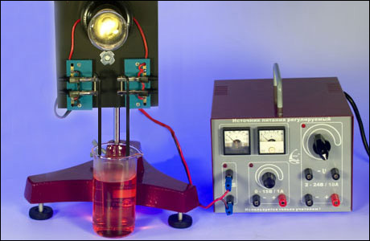
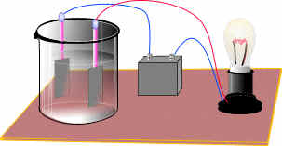
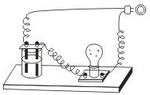
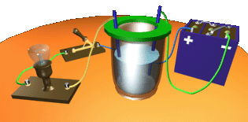
Одни вещества в растворенном или расплавленном состоянии проводят электрический ток, другие в тех же условиях ток не проводят.
Это можно наблюдать с помощью простого прибора. Он состоит из угольных (или металлических) стержней (электродов), присоединенных проводами к электрической сети. В цепь включена электрическая лампочка, которая показывает присутствие или отсутствие тока в цепи.

Slide 36
Вспомним, что произойдет если в сосуд с испытуемым веществом или раствором (смотри таблицу) опустить угольные электроды, присоединённые проводами к электрической сети?
Электропроводность растворов некоторых веществ
Испытуемое вещество (раствор) | Электропроводность
Н₂O (дистиллированная) | Ток не проводит
NaСl (сухая соль) | Ток не проводит
Сахар сухой | Ток не проводит
NaСl + бензол | Ток не проводит
NaСl + Н₂O (дистиллированная) | Электропроводен
НCl + Н₂O (дистиллированная) | Электропроводен
Сахар + Н₂O (дистиллированная) | Ток не проводит

Slide 37
Электролиты – это вещества, растворы и расплавы которых проводят электрический ток. Они содержат ковалентные полярные или ионные связи, при растворении и расплавлении распадаются на ионы.
Неэлектролиты – вещества, водные растворы и расплавы которых не проводят электрический ток. Они содержат ковалентные неполярные или малополярные связи, которые не распадаются на ионы.
Электрический ток не проводят газы, твердые вещества (неметаллы), органические соединения (сахароза, бензин, спирт).
Электролиты |  | Неэлектролиты
Ионная связь | Ковалентная сильнополярная связь | Ковалентная слабополярная связь | Ковалентная неполярная связь
NaCl Na₂SO₄ | HCl H₂SO₄ | C₁₂H₂₂O₁₁ (сахар) C₂H₅OH (спирт) | N₂ O₂

Slide 39
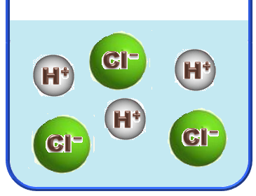
Сильные электролиты при растворении в воде практически полностью диссоциируют на ионы независимо от их концентрации в растворе.
Поэтому в уравнениях диссоциации сильных электролитов ставят знак равенства (=).
К сильным электролитам относятся:
растворимые соли;
многие неорганические кислоты: НNO₃, Н₂SO₄, НСl НВr, НI;
основания, образованные щелочными (LiОН, NаОН, KОН и т. д.) и щёлочно-земельными (Са(ОН)₂, Sr(ОН)₂, Ва(ОН)₂) металлами.

Slide 40
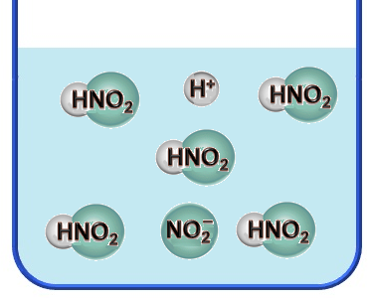
Слабые электролиты в водных растворах лишь частично (обратимо) диссоциируют на ионы.
Поэтому в уравнениях диссоциации слабых электролитов ставят знак обратимости (⇔).
К слабым электролитам относятся:
почти все органические кислоты и вода;
некоторые неорганические кислоты: Н₂S, Н₃РO₄ Н₂СO₃, НNO₂, Н₂SiO₃ и др.;
нерастворимые гидроксиды металлов: Мg(ОН)₂, Fе(ОН)₂, Zn(ОН)₂ и др.

Slide 41
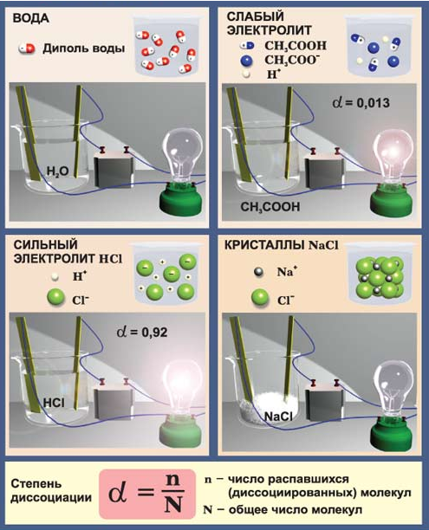
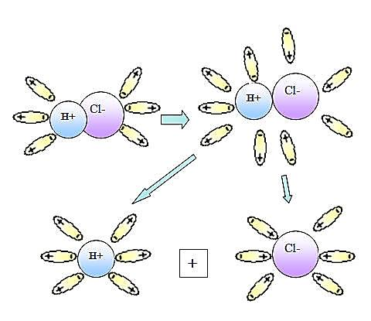

Slide 42
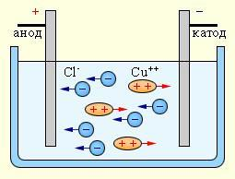
Процесс выделения вещества на электродах при протекании электрического тока через растворы или расплавы электролитов называется электролизом.
Электролиз имеет широкое применение в промышленности. С помощью электролиза можно осаждать на металлических деталях тонкие слои других металлов. Так производится никелирование, хромирование, золочение различных изделий.
Пропуская электрический ток через расплавы некоторых солей, можно выделять металлы в чистом виде. Так получают алюминий, рафинированную (сверхчистую) медь и ряд других металлов.

Slide 43
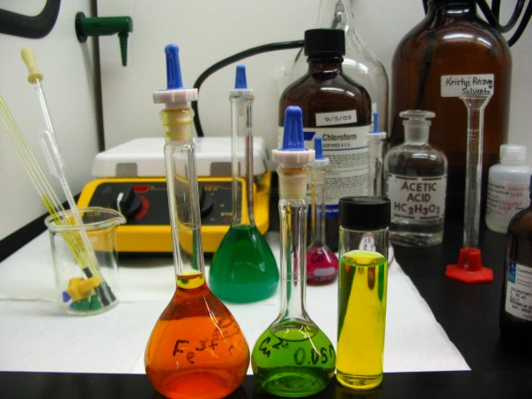
Концентрация, активность, коэффициенты активности
Notes:
43

Slide 44
Вспомним:
Для повторения материал можно найти на сайте НКСЭ: Преподавателям – Методическая копилка – ЦМК Математических и естественнонаучных дисциплин – Кузьмина Ирина Викторовна.
В библиотеке: Сетевые ресурсы –Справочная информация для студентов – Кузьмина И. В. – Химия.

Slide 45
Массовая доля растворённого вещества – это отношение массы растворённого вещества к общей массе раствора:
где ω – массовая доля растворённого вещества, выраженная в долях единицы;
m(вещества) – масса растворённого вещества, г;
m(раствора) – масса раствора, г.
Массовую долю можно выражать и в процентах:

Slide 46
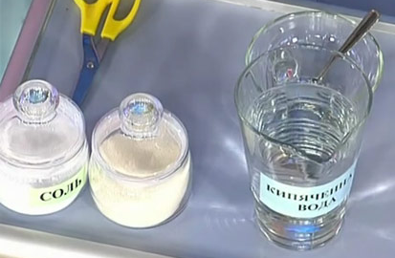
Если массовая доля растворённого вещества, например хлорида натрия, в воде равна 0,05, или 5 %, то это означает, что в 100 г раствора хлорида натрия содержится 5 г соли и 95 г воды.
Вам известно, что раствор состоит из растворённого вещества и растворителя, поэтому массу раствора определяют по формуле.

Slide 47
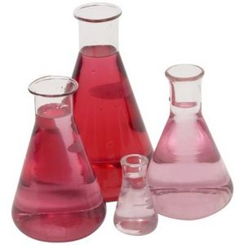
Массу раствора можно выразить через объём раствора и его плотность:
m(раствора) = V • ρ,
где V – объём раствора, см³ (мл);
ρ («ро») – плотность раствора (отношение его массы к объёму), г/см³ (г/мл).
Водные растворы с различной массовой долей растворённого вещества имеют разную плотность при данной температуре. Зависимость между плотностью раствора и содержанием в нём наиболее часто применяемых кислот, растворимых оснований и поваренной соли дана в справочной таблице.

Slide 48
Способы выражения концентрации растворов
Процентная концентрация или массовая доля (ω) – показывает, какая масса растворенного вещества (р.в.) содержится в 100 граммах раствора:
m(р-ра)= V(р-ра)× ρ(р-ра)
Молярная концентрация (С или С_{М}) – показывает, сколько молей растворенного вещества содержится в 1 литре (1 дм³) раствора:
, [моль/дм³ или М]

Slide 50
Молярная концентрация эквивалента или моль-эквивалентная концентрация (нормальная концентрация или нормальность) (С_{н} или N или С_{экв.}) – показывает, сколько молей эквивалентов растворенного вещества содержится в 1 литре (1 дм³ ) раствора.
Эквивалент – реальная или условная частица (молекула или ее часть), которая в данной реакции соединяется, замещает, высвобождает один ион водорода или каким-то другим образом равноценна одному иону водорода в кислотно-основных реакциях, или одному электрону в окислительно-восстановительных реакциях.
[моль-экв/дм³; моль/дм³ или н.]

Slide 51
[моль-экв/дм³; моль/дм³ или н.]
где f_{экв} – фактор эквивалентности – число, определяющее, какая часть молекулы эквивалентна одному иону Н⁺ в кислотно-основных реакциях (взаимодействует с одним ионом Н⁺) или одному электрону в окислительно-восстановительных реакциях.
Фактор эквивалентности кислоты равен единице, деленной на число прореагировавших ионов Н⁺:
например, f_{экв}(HCl) = 1,

Slide 52
Фактор эквивалентности основания:
например, f_{экв}(NaOH)=1,
Фактор эквивалентности соли и оксида:
например,

Slide 53
В окислительно-восстановительных реак-циях фактор эквивалентности окислителя и восстановителя равен единице, деленной на число принятых или отданных электронов.
Молярная масса эквивалента (эквивалентная масса) – масса одного моль-эквивалента, например:

Slide 54
Закон эквивалентов: вещества взаимодейст-вуют в эквивалентных количествах или массы веществ, вступивших в реакцию, пропорцио-нальны их эквивалентным массам.
Для реакции
H₂SO₄ + 2NaOH = Na₂SO₄ + 2H₂O
или

Slide 55
Титр (массовая концентрация) (Т) – показывает, какая масса растворенного вещества содержится в единице объема раствора:
[г/дм³ , г/см³, мг/см³].
Моляльная концентрация (С_{m} или m) – показывает, сколько молей растворенного вещества содержится в 1 килограмме растворителя (эта концентрация не зависит от температуры):

Slide 56
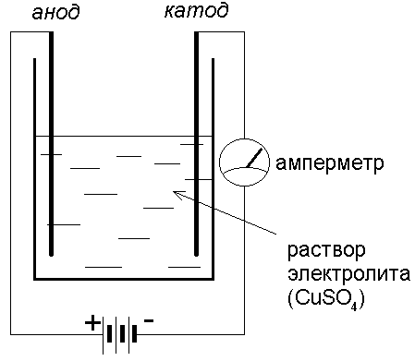
Коэффициенты активности
В связи с тем, что в растворах электролитов одновременно присутствуют и катионы и анионы растворенного вещества (получить раствор, содержащий только катионы или анионы невозможно), для растворов электролитов вводятся понятия средней ионной активности и среднего ионного коэффициента активности.

Slide 57
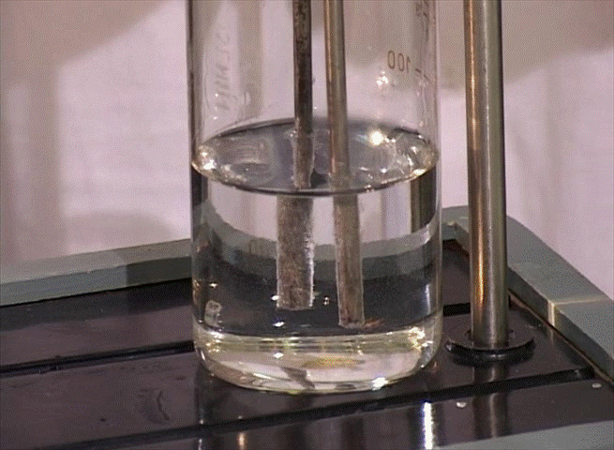
Если молекула электролита в растворе диссоциирует на ν₊ катионов и ν– анионов, то средняя ионная активность электролита а± равна:
где а₊ и а– – активность катионов и анионов соответственно; ν – общее число ионов, образующихся при диссоциации молекулы электролита (ν = ν₊ + ν–).
Например, для раствора Cu(NО₃)₂:

Slide 58
Средний ионный коэффициент активности электролита γ± равен:
где γ₊ и γ– коэффициент активности катионов и анионов соответственно.
В термодинамике растворов электролитов обычно используется молярная шкала концентраций. Если концентрация раствора выражена через моляльность m, то средняя ионная активность электролита:
где – средняя ионная моляльность электролита.

Slide 59
Моляльность ионов (m₊ и m–) в растворе связана с моляльностью раствора электролита m:
m₊ = ν₊ . m, m– = ν– . m.
Тогда, m± = ν± . m, где:

Slide 60
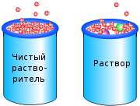
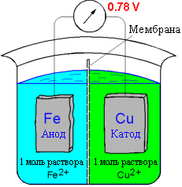
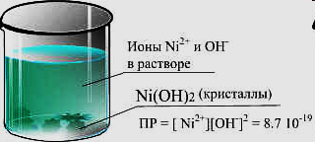
Среднюю ионную активность и средний ионный коэффициент активности электролита определяют несколькими методами: по повышению температуры кипения раствора; по понижению температуры замерзания раствора; по давлению пара растворителя над раствором; по ЭДС гальванических элементов; по растворимости малорастворимых соединений и др.

Slide 61
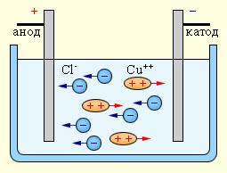
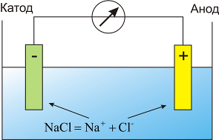
Средняя ионная активность и средний ионный коэффициент активности зависят не только от концентрации раствора, но и от заряда иона. В области низких концентраций средний ионный коэффициент активности определяется зарядом образующихся ионов и не зависит от других свойств электролитов. Например, в области низких концентраций γ± для растворов КСl, NaNO₃, HCl и др. одинаковы. В разбавленных растворах γ± зависит от общей концентрации всех присутствующих в растворе электролитов и зарядов ионов, т.е. γ± зависит от ионной силы раствора I₊.

Slide 62
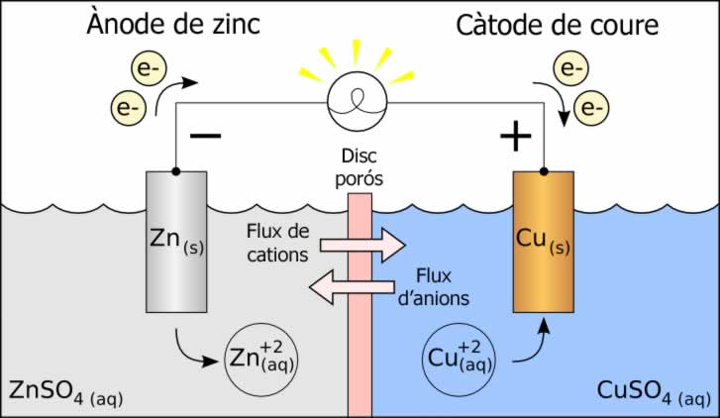
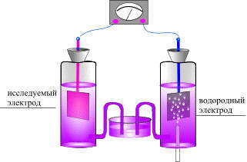
Электродный потенциал. Уравнение Нернста
Notes:
62

Slide 63
Вспомним:
Для повторения материал можно найти на сайте НКСЭ: Преподавателям – Методическая копилка – ЦМК Математических и естественнонаучных дисциплин – Кузьмина Ирина Викторовна.
В библиотеке: Сетевые ресурсы –Справочная информация для студентов – Кузьмина И. В. – Химия.

Slide 64
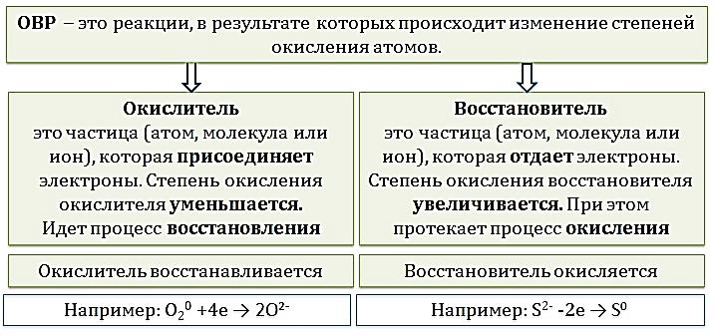
Э⁰ + ē → Э –
Э⁰ – ē → Э⁺
восстановление
Э⁰ – окислитель
окисление
Э⁰ – восстановитель
Э – элемент

Slide 65
ē – электрон – отрицательно заряженная частица. Поэтому, как в математике, когда прибавляем «–» – степень окисления понижается, а когда отнимаем «–» – степень окисления повышается:
Э⁰ + ē → Э – | Э – + ē → Э ^{–2} |  | Э⁺ + ē → Э ⁰
Э⁰ – ē → Э⁺ | Э – – ē → Э⁰ |  | Э⁺ – ē → Э⁺²
Э ^{–2} – 6ē → Э⁺⁴ |  | Э⁺⁴ + 6ē → Э ^{–2}
–2 –1 1 2 3 4
0
6

Slide 66
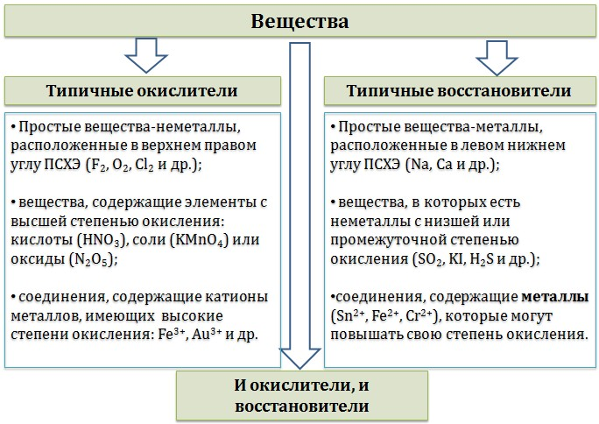

Slide 67
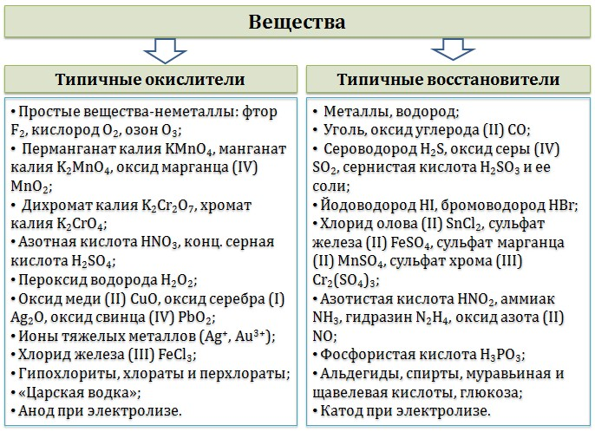

Slide 68
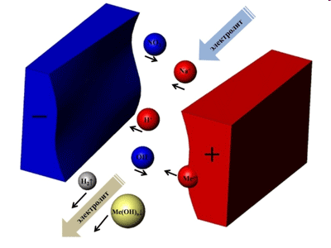
Рассмотрим условие равновесия между металлом и его ионами в растворе:
M^{z+} + zē ⇔ M (1)
или в общем виде:
O + zē ⇔ R (2)
где О – окисленная форма вещества; R – восстановленная форма вещества. Условие равновесия для электродной реакции (2) описывается равенством
μ_{О} – μ_{R} = zFЕ, (3)
где μ_{О} и μ_{R} – химические потенциалы окисленной формы вещества в растворе и восстановленной формы вещества в металле соответственно; Е – равновесный электродный потенциал, равный разности потенциалов на границе между металлом и раствором в равновесном состоянии.

Slide 69
Равновесный электродный потенциал зависит от активности реагентов, участвующих в электродной реакции. Эта зависимость получается, если в уравнении (3) химические потенциалы частиц О и R выражены через активность:
μ_{О} = μ_{О}⁰ + R . T . lna_{О}, (4)
μ_{R} = μ_{R}⁰ + R . T . lna_{R}, (5)
где μ_{О}⁰ и μ_{R}⁰ – стандартные химические потенциалы; a_{О} и a_{R} – активности окисленной формы вещества (ионов металла) в растворе и восстановленной формы вещества (атомов металла) в металле. Подставляя уравнения (4) и (5) в (3), получаем после небольших преобразований:
(6)
(7)
где Е⁰ – стандартный электродный потенциал

Slide 70
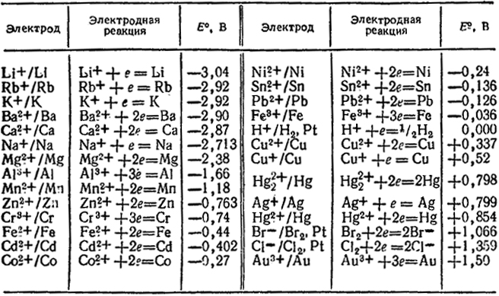
Стандартный электродный потенциал – это потенциал при активности компонентов, участвующих в электродной реакции, равной единице.

Slide 71
Повторим: потенциал Е электрода рассчитывают по формуле Нернста:
где а_{Ox} и a_{Red} – активности окисленной и восстановленной форм вещества, участвующего в электродной реакции,
Е⁰ – стандартный потенциал электрода (при а_{Ox} = a_{Red} = 1),
R – газовая постоянная,
z – число электронов, принимающих участие в электродной реакции,
Т – абсолютная температура. При 298 К:
Notes:
71

Slide 72
Соответственно, стандартная электродвижущая сила (ЭДС) гальванического элемента равна разности стандартных потенциалов
∆Е⁰ = Е⁰_{К} – Е⁰_{А}
связана со стандартной ∆G⁰ протекающей в нем химической реакции
∆G⁰ = – zF∆E⁰
Notes:
72

Slide 73
Электродный ряд напряжения
Notes:
73

Slide 74
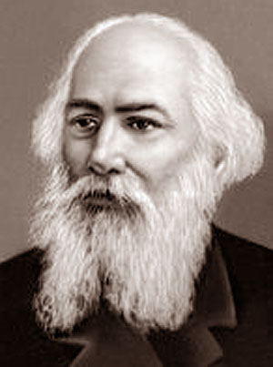
В 1853 г. русский учёный, один из основоположников физической химии Николай Николаевич Бекетов сделал в Париже сообщение на тему «Исследование над явлениями вытеснения одних элементов другими».
Николай Николаевич Бекетов (1827-1911)

Slide 75
Со временем накапливалось всё больше свидетельств того, что некоторые «правила вытеснения» могут нарушаться. Как обнаружил Бекетов, водород под давлением 10 атм. вытесняет серебро из раствора AgNO₃.
Английский химик Уильям Одлинг (1829 – 1921) описал множество случаев подобного «обращения активности». Например, медь вытесняет олово из концентрированного подкисленного раствора SnCl₂ и свинец – из кислого раствора PbCl₂. Медь, олово и свинец находятся в ряду правее кадмия, однако могут вытеснять его из кипящего слабо подкисленного раствора CdCl₂.

Slide 76
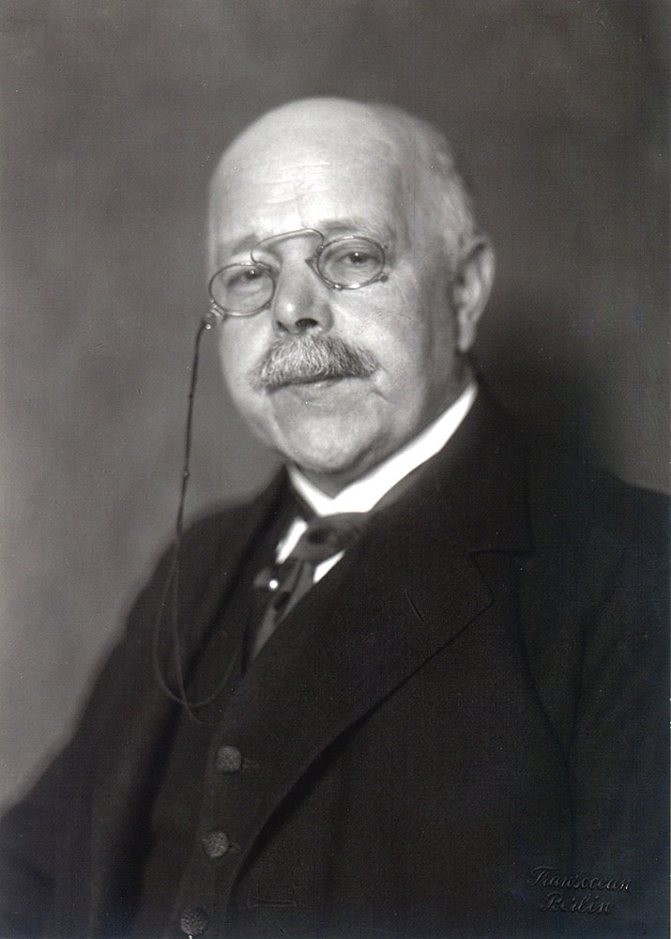
Теоретическую основу ряда активности (и рядa напряжений) заложил немецкий физико-химик Вальтер Нернст.
Вальтер Нернст (1864-1941).

Slide 77
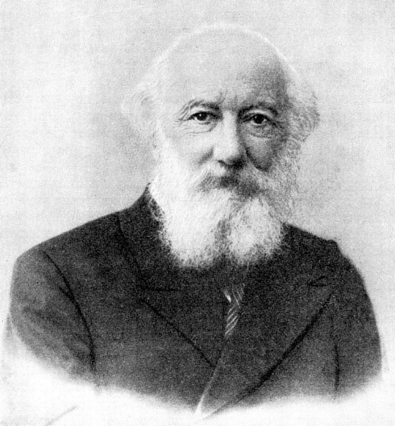
Электрохимический ряд активности металлов (ряд напряжений, ряд (вытеснения) Бекетова, ряд стандартных электродных потенциалов) – последовательность, в которой металлы расположены в порядке увеличения их стандартных электрохимических потенциалов E⁰, отвечающих полуреакции восстановления катиона металла Me^{n+}:
Me^{n+} + nē → Me⁰
Ряд напряжений характеризует сравнительную активность металлов в окислительно-восстановительных реакциях в водных растворах.
Никола́й Никола́евич Беке́тов
Notes:
77

Slide 79
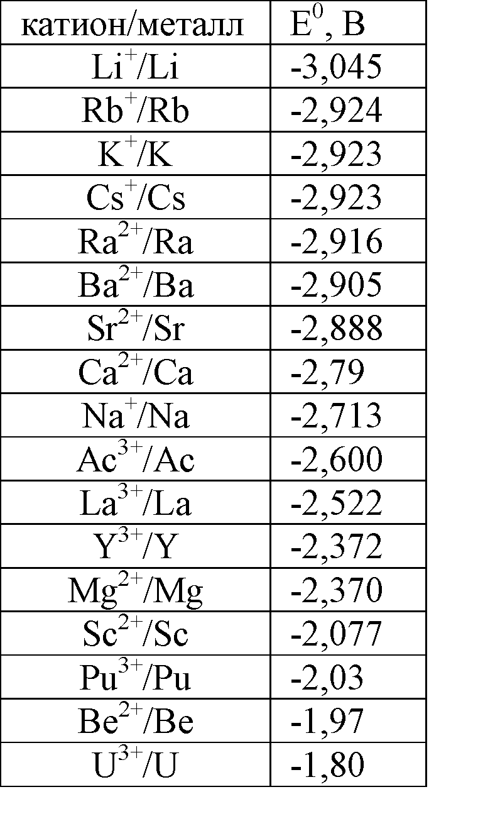
Стандартные электрод-ные потенциалы Е⁰ для полуреакций в форме восстановления:
M^{n+} + nē ↔ M⁰
характеризуют окислительную способность M^{n+} (восстанови-тельную способность М – металлов)
Notes:
Используется в различных бытовых устройствах и в компьютерах (ноутбуках). Активные массы электродов находятся в плоских коробочках с отверстиями. Активная масса катода – гидратированный оксид никеля NiOOH с добавлением графита для увеличения электропроводности, активная масса анода – смесь губчатого кадмия с порошком железа.
79

Slide 80
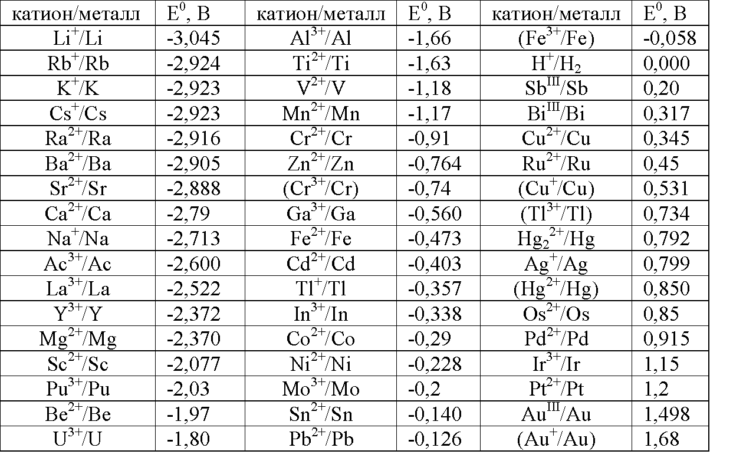
Стандартные электродные потенциалы (Е⁰) металлов
Notes:
80

Slide 81
Ряд напряжений используется на практике для сравнительной [относительной] оценки химической активности металлов в реакциях с водными растворами солей и кислот и для оценки катодных и анодных процессов при электролизе:
Металлы, стоящие левее водорода, являются более сильными восстановителями, чем металлы, расположенные правее: они вытесняют последние из растворов солей. Например, взаимодействие
Zn + Cu²⁺ → Zn²⁺ + Cu
возможно только в прямом направлении.
Notes:
81

Slide 82
Металлы, стоящие в ряду левее водорода, вытесняют водород при взаимодействии с водными растворами кислот-неокислителей; наиболее активные металлы (до алюминия включительно) – и при взаимодействии с водой.
Металлы, стоящие в ряду правее водорода, с водными растворами кислот-неокислителей при обычных условиях не взаимодействуют.
При электролизе металлы, стоящие правее водорода, выделяются на катоде; восстановление металлов умеренной активности сопровождается выделением водорода; наиболее активные металлы (до алюминия) невозможно при обычных условиях выделить из водных растворов солей.
Notes:
82

Slide 83
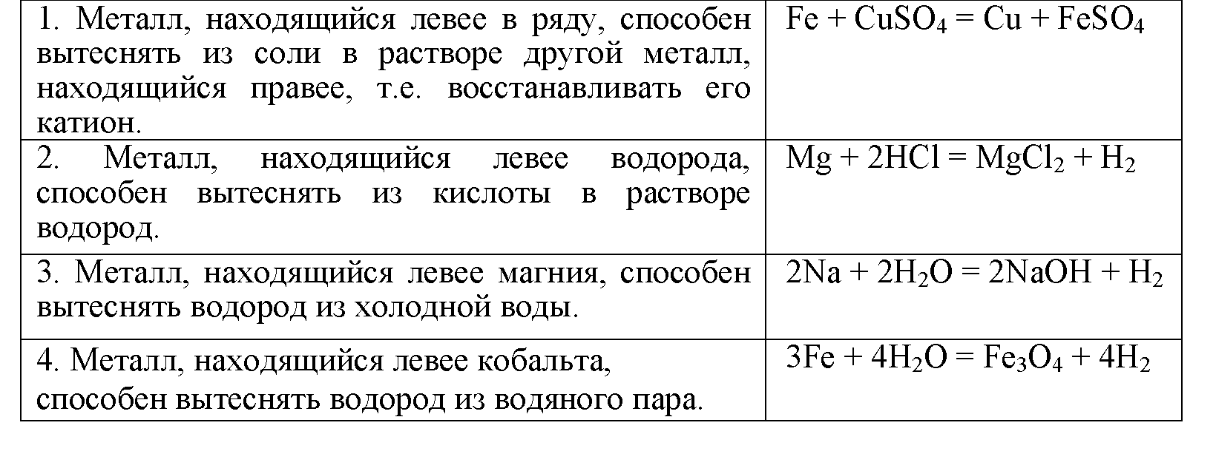
Повторим
Notes:
83

Slide 84
Химические источники тока. Электродвижущая сила и принцип действия гальванического элемента
Notes:
84

Slide 85
Устройства, в которых энергия химической реакции непосредственного преобразуется в электрическую энергию, называются химическими источниками электрической энергии или химическими источниками тока (ХИТ).
В технике ХИТы, в которых протекают необратимые реакции принято называть гальваническими элементами: их нельзя перезаряжать и можно использовать однократно.
ХИТы, в которых протекают обратимые реакции, называют аккумуляторами: их можно перезаряжать и использовать многократно.

Slide 86
Повторим:
гальванические элементы (первичные ХИТ), которые из-за необратимости протекающих в них реакций невозможно перезарядить;

Slide 87
электрические аккумуляторы (вторичные ХИТ) – перезаряжаемые гальванические элементы, которые с помощью внешнего источника тока (зарядного устройства) можно перезарядить;
Notes:
87

Slide 88
Вторичные источники тока (аккумуляторы) используют в различных электронных устройствах(мобильные телефоны, планшеты, ноутбуки), в основном, применяются литий-ионные и литий-полимерные аккумуляторы, характеризующиеся высокой ёмкостью и отсутствием эффекта памяти.

Slide 89
Свинцовый аккумулятор
А: Pb + HSO₄– – 2ē = PbSO₄ + H⁺
К: PbO₂ + HSO₄– + 3H⁺ + 2ē = PbSO₄ + 2H₂O
Pb + PbO₂ + 2H₂SO₄ = 2PbSO₄ + 2H₂O
U = 12 В
(6 элементов по 2 В)
Электролит – H₂SO₄
Катод – PbO₂
Анод – губчатый Pb

Slide 90
Никель-кадмиевый аккумулятор
А: Cd + 2OH – – 2ē = Cd(OH)₂
К: NiOOH + H₂O + ē = Ni(OH)₂ + OH –
Cd + 2NiOOH + 2H₂O = Cd(OH)₂ + 2Ni(OH)₂
U = 1,5 В
Электролит – КОН
Катод – NiOOH с графитом
Анод – губчатый Cd c Fe
Notes:
При протекании химической реакции в гальваническом элементе вырабатывается электрический ток. А что будет, если пустить ток от внешнего источника в обратном направлении? Очевидно, произойдет обратная реакция. Если ток в проводнике, связывающем электроды, обеспечивается движением электронов, то в растворе или расплаве движутся катионы и анионы электролита.
При электролизе катод заряжен отрицательно, к нему движутся катионы, которые на нем восстанавливаются. Анод заряжен положительно, к нему движутся анионы, которые на нем окисляются.
Процесс электролиза – эндотермический, т.к. происходит за счет подводимой электрической энергии.
90

Slide 91
Сухой элемент (батарейка)
А: Zn + 4NH₄⁺ – 2ē = [Zn(NH₃)₄]²⁺ + 4H⁺
К: MnO₂ + H⁺ + ē = MnOOH
Zn + 4NH₄Cl + 2MnO₂ = [Zn(NH₃)₄]Cl₂ + 2MnOOH + 2HCl
U = 1,5 В
Электролит – влажная паста
из MnO₂, NH₄Cl и угля
Катод – графит (стержень) или
MnO₂
Анод – Zn (оболочка батарейки)
Notes:
При электролизе расплава на катоде всегда восстанавливается катион электролита, а на аноде всегда окисляется анион электролита.
Кислородсодержащие анионы претерпевают на аноде разрушение.
91

Slide 92
топливные элементы (электрохимические генераторы) – устройства, подобные гальваническому элементу, но отличающееся от него тем, что вещества для электрохимической реакции подаются в него извне, а продукты реакций удаляются из него, что позволяет ему функционировать непрерывно.
Топливный водородный элемент
2H₂ + O₂ ⇄ 2H₂O

Slide 93
Водородный топливный элемент
Notes:
93

Slide 94
КПД водородного элемента составляет не менее 50%.
Областями его использования является автомобильный транспорт (до 70% потенциального рынка), а также системы автономного энергоснабжения
Топливный водородный элемент
2H₂ + O₂ ⇄ 2H₂O

Slide 95
Применение химических источников тока
Батарейки используются в системе сигнализации, фонарях, часах, калькуляторах, аудиосистемах, игрушках, радио, автооборудовании, пультах дистанционного управления.
Аккумуляторы используются для запуска двигателей машин, возможно так же и применение в качестве временных источников электроэнергии в местах, удаленных от населенных пунктов.
Топливные элементы применяются в производстве электрической энергии (на электрических станциях), аварийных источниках энергии, автономном электроснабжении, транспорте, бортовом питании, мобильных устройствах.

Slide 96
Применение топливных элементов
Область применения | Мощность | Примеры использования
Стационарные установки | 5–250 кВт и выше | Автономные источники тепло- и электроснабжения жилых, общественных и промышленных зданий, источники бесперебойного питания, резервные и аварийные источники электроснабжения
Портативные установки | 1–50 кВт | Дорожные указатели, грузовые и железнодорожные рефрижераторы, инвалидные коляски, тележки для гольфа, космические корабли и спутники
Транспорт | 25–150 кВт | Автомобили и другие транспортные средства, военные корабли и подводные лодки
Портативные устройства | 1–500 Вт | Мобильные телефоны, ноутбуки, карманные компьютеры, различные бытовые электронные устройства, современные военные приборы

Slide 97
Гальванические элементы
Гальванический элемент – химический источник электрического тока, названный в честь Луиджи Гальвани. Принцип действия гальванического элемента основан на взаимодействии двух металлов через электролит, приводящем к возникновению в замкнутой цепи электрического тока.

Slide 98
Алоизо Луиджи Гальвани – итальянский врач, анатом и физиолог конца XVIII века; на явление, получившее название «Опыт Гальвани», он наткнулся случайно и не смог правильно объяснить, поскольку исходил из ложной гипотезы о существовании животного электричества.
Алоизо Луиджи Гальвани
(1726 – 1798)

Slide 99
Электродвижущая сила (ЭДС) гальванического элемента зависит от материала электродов и состава электролита. ЭДС описывается термодинамическими функциями, протекающих электрохимических процессов, в виде уравнения Нернста.
Ёмкость элемента – это количество электричества, которое источник тока отдает при разряде. Ёмкость зависит от массы запасенных в источнике реагентов и степени их превращения, снижается с понижением температуры или увеличением разрядного тока.
Notes:
99

Slide 100
Энергия гальванического элемента численно равна произведению его ёмкости на напряжение. С увеличением количества вещества реагентов в элементе и до определенного предела, с увеличением температуры, энергия возрастает. Энергию уменьшает увеличение разрядного тока.
Сохраняемость – это срок хранения элемента, в течение которого его характеристики остаются в заданных пределах. Сохраняемость элемента уменьшается с ростом температуры хранения.
Notes:
100

Slide 101
Гальванические первичные элементы – это устройства для прямого преобразования химической энергии, заключенных в них реагентов (окислителя и восстановителя), в электрическую. Реагенты, входящие в состав источника, расходуются в процессе его работы, и действие прекращается после расхода реагентов. Примером гальванического элемента является элемент Даниэля –Якоби.
Notes:
101

Slide 102
Борис Семёнович Якоби
Даниэль Резерфорд
Подавляющее большинство химических цепей – это цепи с переносом, в которых растворы соединены или непосредственно, или через солевой мостик. Комбинируя различные окислительно-восстановительные полуреакции, можно построить очень большое число химических цепей. Разность соответствующих стандартных потенциалов позволяет в первом приближении оценить ЭДС этих цепей. Точное значение разности потенциалов на концах химической цепи с переносом рассчитать не удается, во-первых, из-за невозможности точного определения диффузионного потенциала и, во-вторых, из-за неизбежной замены активностей отдельных ионов в формуле Нернста средними активностями или просто концентрациями этих ионов.

Slide 103
В качестве примера химической цепи с переносом можно привести цепь элемента Даниэля – Якоби:
Сu | Zn | ZnSO₄ CuSO₄ | Сu
Разность потенциалов на концах этой цепи равна:
При 25 °C ; и, если растворы CuSO₄ и ZnSO₄ имеют одинаковую концентрацию С, то для диффузионного потенциала имеем:

Slide 104
Если пространственно разделить процесс окисления восстановителя и процесс восстановления окислителя, можно получить электрический ток. В этом случае окислительно-восстановительные реакции осуществляются на электродах, а химическая энергия непосредственно превращается в электрическую. Теоретически для получения электрической энергии можно применить любую окислительно-восстановительную реакцию.

Slide 105
Разность потенциалов на концах элемента Даниэля–Якоби приближенно равна:
где f± – средний рациональный коэффициент активности.

Slide 106
Согласно значениям стандартных потенциалов система Cu²⁺ + 2ē ⇔ Cu⁰ по отношению к системе Zn²⁺ + 2ē ⇔ Zn⁰ является окислителем, т. е. при их контакте электроны будут переходить от Zn⁰ к ионам Cu²⁺ :
Окисление Zn⁰ и восстановление Cu²⁺ можно осуществить на электродах гальванического элемента, который в данном случае состоит из цинкового и медного электродов, погруженных в растворы соответственно ZnSО₄ и CuSO₄.
Схема гальванического элемента

Slide 107
На цинковом электроде (аноде) происходит потеря электронов – окисление цинка; на медном электроде (катоде) происходит присоединение электронов – восстановление ионов меди.

Slide 108
За счет окислительно-восстановительной реакции по внешней цепи (металлический проводник) течет электрический ток от цинкового электрода к медному, а по внутренней цепи (трубка с электродом) движутся ионы SО₄^{–2}. Цинковый электрод постепенно растворяется, а на медном выделяется металлическая медь.
Разность окислительно-восстановительных потенциалов частных реакций определяет электродвижущую силу Е°_{г} гальванического элемента и в рассматриваемом случае:
Е°_{г} = Е°_{Cu} – Е°_{Zn} = 0,34 – (–0,76) = 1,1 В.

Slide 109
Задание: Какие металлы могут быть вытеснены цинком из водных рас­творов: CuSO₄, NiCl₂, MgCl₂, NaCl? Запишите уравнения протекающих процессов. Приведите схемы гальванических элементов, в которых данные процессы были бы осуществлены.
Решение
Металл, опущенный в раствор соли, может вытеснить из соли другой металл только в том случае если его стандартный электродный потенциал меньше, чем у вытесняемого металла.
Notes:
109

Slide 110
Выписываем справочные данные:
Zn⁺² + 2ē → Zn ⁰ | Е°₁ = –0,763 В
Cu⁺² + 2ē → Cu ⁰ | Е°₂ = 0,337 В
Ni ⁺² + 2ē → Ni ⁰ | Е°₃ = –0,250 В
Mg⁺² + 2ē → Mg ⁰ | Е°₄ = –2,363 В
Na ⁺ + ē → Na ⁰ | Е°₅ = –2,714 В
Следовательно, цинк из водного раствора может вытеснить медь и никель.
Notes:
110

Slide 111
Cu⁺²S⁺⁶O₄^{–2} + Zn ⁰ → Zn ⁺²S⁺⁶O₄^{–2} + Cu ⁰
Cu⁺² + 2ē = Cu⁰ | 1 | восстановление, Cu ⁺² – окислитель
Zn⁰ – 2ē = Zn⁺² | 1 | окисление, Zn ⁰ – восстановитель
Е = Е°_{ок-ля} – Е°_{вос-ля} = 0,337 – (–0,763) = 1,100 В
Ni⁺²Cl–₂ + Zn ⁰ → Zn⁺²Cl–₂ + Ni ⁰
Ni ⁺² + 2ē = Ni ⁰ | 1 | восстановление, Ni ⁺² – окислитель
Zn ⁰ – 2ē = Zn ⁺² | 1 | окисление, Zn ⁰ – восстановитель
Е = Е°_{ок-ля} – Е°_{вос-ля} = –0,250 – (–0,763) = 0,513 В
Notes:
111

Slide 112
Запомним: Окислительно-восстановительная реакция, которая характеризует ра­боту гальванического элемента, протекает в направлении, в котором ЭДС элемента имеет положительное значение. Чем больше значение ЭДС, тем более интенсивно протекает реакция.
При составлении гальванического элемента следует учитывать, что металл, имеющий более отрицательное значение электродного потенциала при работе гальванического элемента является анодом.
Электроны по внешней цепи перемещаются от анода к катоду. При работе гальванического элемента всегда растворяется анод.
Notes:
112

Slide 113
Электроны движутся от электрода, опущенного в раствор с меньшей концентрацией (от анода), где металл растворяется, повышая концентрацию.
При составлении гальванического элемента следует учитывать, что при работе гальванического элемента всегда на аноде протекает процесс окисления, а на катоде – протекает процесс восстановления, т. е. протекают реакции:
на аноде | Zn ⁰ – 2ē = Zn ⁺² | ок-ние
на катоде | Cu ⁺² + 2ē = Cu⁰ | вос-ние
Notes:
113

Slide 114
Принята схематическая запись гальванического элемента, в которой указывают сначала материал анода, затем через наклонную черту анолит, т.е. соль, входящую в состав электролита, контактирующего с анодом, затем через две наклонные черты – католит, соль, входящую в состав электролита, контактирующего с катодом, затем через наклонную черту – материал катода.
Гальванический элемент:
А(–) Zn | Zn ⁺² || Cu⁺² | Cu К(+)
Уравнение токообразующей реакции:
Zn⁰ + Cu ⁺² = Zn ⁺² + Cu⁰
Вычисляем электродвижущую силу элемента:
Е = Е_{катода} – Е_{анода} = 0,337 – (–0,763) = 1,100 В.
Notes:
114

Slide 115
Гальванический элемент:
А(–) Zn | Zn ⁺² || Ni ⁺² | Ni К(+)
на аноде | Zn ⁰ – 2ē = Zn ⁺²
на катоде | Ni ⁺² + 2ē = Ni ⁰
Уравнение токообразующей реакции:
Zn ⁰ + Ni ⁺² = Zn ⁺² + Ni ⁰
Вычисляем электродвижущую силу элемента:
Е = Е_{катода} – Е_{анода} = –0,250 – (–0,763) = 0,513 В.
Notes:
115

Slide 116
Электроды и электрохимические цепи

Slide 117
Классификация электродов
Электродом 1-го рода называют систему, в которой восстановленной формой является металл электрода, а окисленной формой – простые или комплексные ионы этого же металла. Примером может служить система:
Сu²⁺ + 2ē ⇔ Сu⁰
Как правило, электроды 1-го рода обратимы по катиону, т. е. их потенциал является функцией активности катиона. Однако есть небольшое число электродов 1-го рода, обратимых по аниону, например:
2Te⁰ + 2ē ⇔ Te₂^{2–}

Slide 118
К электродам 1-го рода относятся амальгамные электроды, в которых восстановленной формой служит амальгама какого-либо металла, а окисленной формой – ионы этого же металла:
Tl ⁺ + ē (Hg) ⇔ Tl(Hg)
Поскольку в таких системах может изменяться концентрация как Ох, так и Red, то
где а_{Tl} – активность таллия в амальгаме.
Обобщая рассмотренные примеры, получаем общую формулу для потенциала электрода 1-го рода:
Для чистых металлов a_{М}=const и соответствующий член –
вводится в стандартный потенциал.

Slide 119
Электродом 2-го рода называют систему, в которой металл покрыт слоем его трудно растворимой соли (или оксида), а раствор содержит анионы этой соли (для оксида – ионы ОН–):
М_{ν+} А_{ν–} + nē ⇔ ν₊M + ν–A^{z–},
где n = z₊ν₊ = | z–| ν–.
Таким образом, окисленной формой здесь является трудно растворимая соль М_{ν+}А_{ν–}, а восстановленная форма представлена металлом М и анионом A^{z–}.
электроды 1-го рода
электроды 2-го рода

Slide 120
Потенциал электрода 2-го рода определяется активностью ионов соответствующего металла , которую можно выразить через произведение растворимости соли L_{s} и активность аниона.
Таким образом, уравнение Нернста для электродов 2-го рода принимает вид:

Slide 121
В качестве примеров электродов 2-го рода приведем системы, которые получили широкое распространение как электроды сравнения. Хлорсеребряный электрод:
AgCl + ē ⇔ Ag + Cl–
каломельный электрод:
Hg₂Cl₂ +2ē ⇔ 2Hg + 2Cl–
ртутно-оксидный электрод:
Hg₂O +2ē + H₂O ⇔ 2Hg + 2OH–
Схема каломельного электрода: 1 – металлический контакт; 2 – слой Hg₂Cl₂; 3 – ртуть, 4 – раствор

Slide 122
Теоретический интерес представляют так называемые электроды 3-го рода, где металл находится в контакте с двумя трудно растворимыми солями. В качестве примера электрода 3-го рода рассмотрим систему Рb^{2+|}РbСl₂, AgCl, Ag, в которой идет электродный процесс:
2AgCl + 2ē + Pb²⁺ ⇔ 2Ag + PbCl₂
Таким образом, при работе электрохимической цепи происходит превращение менее растворимой соли в более растворимую. В этой системе потенциал серебра определяется активностью ионов Ag⁺, активность ионов Ag⁺ – произведением растворимости L_{AgCl} и активностью ионов Сl– , а активность ионов Сl– произведением растворимости и активностью ионов Рb²⁺.

Slide 123
Во всех системах, отвечающих электродам 1, 2 и 3-го рода, одним из компонентов восстановленной формы служит металл электрода. Если же инертный металл электрода не участвует в полуреакциях типа (Г) и (Д)
Ox₁ + n₁ē ⇔ Red₁ (Г)
Ox₂ + n₂ē ⇔ Red₂ (Д)
и является лишь передатчиком электронов между веществами Ох и Red, то такие системы называют окислительно-восстановительными электродами или редокссистемами.

Slide 124
Среди окислительно-восстановительных электродов выделяют газовые электроды. Газовый электрод состоит из инертного металла (часто платины или платинированной платины), к которому подводится электрохимически активный газ. Молекулы газа адсорбируются на поверхности металла, распадаясь при этом на атомы, а адсорбированные атомы участвуют уже непосредственно в электродной реакции. Поскольку между молекулами газовой фазы и адсорбированными атомами устанавливается равновесие, то при записи электродного равновесия промежуточное адсорбционное состояние часто опускают.

Slide 125
Примером газового электрода, обратимого по катиону, является водородный электрод, на поверхности которого устанавливается равновесие:
Н⁺ + ē ⇔ ½ Н₂
Потенциал водородного электрода (рис. 1) – это ЭДС цепи:
Pt, Н₂(P = 1) | Н₃O⁺ ( ) Н₃O+ ( ) | Н₂(P), Pt
Рисунок 1 – Схема водородного электрода: 1 – пластинка из платинированной платины;
2 – раствор кислоты

Slide 126
Примером газового электрода, обратимого по аниону, может служить хлорный электрод. На поверхности хлорного электрода устанавливается равновесие:
1/2Сl₂ + ē ⇔ Сl –
уравнение Нернста для его потенциала принимает вид:
Рисунок 2 – Схема хлорного электрода

Slide 127
Классификация электрохимических цепей
Электрохимические цепи обычно классифицируют по двум признакам:
по источнику электрической энергии;
по наличию или отсутствию в цепи границы двух различных растворов: соответственно цепи с переносом и без переноса.

Slide 128
В физических цепях источником электрической энергии служит различие в физическом состоянии двух одинаковых по своему химическому составу электродов. Эти электроды погружены в один и тот же раствор и при работе цепи электрод, находящийся в менее устойчивом состоянии, переходит в более устойчивое состояние. Физические цепи – цепи без переноса – подразделяются на аллотропические и гравитационные.

Slide 129
Аллотропические цепи – это цепи в которых менее устойчивое состояние одного электрода обусловлено тем, что он изготовлен из метастабильной модификации данного металла.

Slide 130
Гравитационные цепи были впервые реализованы русским электрохимиком Р. А. Колли (1875). Гравитационная цепь из двух ртутных электродов в растворе Hg₂(NO₃)₂ представлена на рис. 3.
Рисунок 3 – Схема гравитационной электрохимической цепи: 1 – ртуть; 2 – раствор соли ртути; 3 – впаянные в стекло токоотводы; 4 – керамические диафрагмы, проницаемые для ионов Hg₂²⁺ и непроницаемые для металлической ртути

Slide 131
Рисунок 3 – Схема гравитационной электрохимической цепи
Электрод с более высоким уровнем ртути обладает большим запасом потенциальной энергии по сравнению с правым электродом. Этот избыток потенциальной энергии в расчете на 1 г-экв металлической ртути составляет:
где M_{Hg} – молекулярная масса ртути;
g – ускорение силы тяжести;
Δh – разность уровней ртути.
При работе цепи на левом электроде происходит растворение ртути:
Hg⁰ → 1/2 Hg₂²⁺ + ē
а на правом, наоборот, разряд ионов Hg₂²⁺:
1/2 Hg₂²⁺ + ē → Hg

Slide 132
Рисунок 3 – Схема гравитационной электрохимической цепи
В результате этих двух электродных процессов происходит перенос металлической ртути из левой части в правую, который направлен на выравнивание уровней ртути. При этом перенос 1 г-экв ртути соответствует прохождению через систему 1 фарадея и электрической работе EF. Поскольку источником этой энергии является потенциальная энергия, то ЭДС гравитационной цепи равна:
(1)
Из уравнения (1) при Δh = 1 м получаем:

Slide 133
В концентрационных цепях оба электрода идентичны как по физическому состоянию, так и по химической природе участников окислительно-восстановительных процессов; они отличаются только концентрацией компонентов Ох или Red.
В качестве примера рассмотрим следующую амальгамную цепь:
Pt | Zn(Hg) | ZnSO₄ | Zn(Hg) | Pt
На обеих границах раздела металл–раствор идут процессы:
Zn²⁺ + 2ē (Hg) ⇔ Zn(Hg)
Для потенциала двух амальгамных электродов, включенных друг против друга:

Slide 134
Рассмотрим теперь концентрационные цепи, которые содержат два раствора одинакового состава, но различной концентрации. Цепь с переносом можно построить следующим образом:
М| M_{ν+}A_{ν-} M_{ν+}A_{ν-}| М (Н)
a_{s(1)} a_{s(2)}
где оба электрода 1-го рода обратимы по катионам М^{z+}.
Для разности потенциалов на концах цепи (Н)
Пример концентрационной цепи

Slide 135
При работе цепи (Н), когда a_{s2}>a_{s1}, E>0, на правом электроде идет катодный процесс выделения металла. Если через цепь прошел 1 фарадей электричества, то за счет электролиза из правого раствора будет удален 1 г-экв катионов. Но через границу двух растворов в правую часть цепи перейдет t₊ г-экв катионов, так что суммарная убыль катионов из правого раствора составит 1 – t₊ = t– г-экв. Из правого раствора в левый перейдет t– г-экв анионов. Прохождение через цепь 1 фарадея сопровождается убылью t– г-экв соли из правого раствора. Аналогичный анализ процессов в левой части цепи показывает, что при прохождении через цепь 1 фарадея здесь возникает t– г-экв соли. Следовательно, работа концентрационной цепи с переносом сопровождается выравниванием концентраций в обоих растворах. Данный вывод оказывается справедливым и при условии a_{s2}< a_{s1}, но при этом все процессы в цепи (Н) протекают в обратном направлении.

Slide 136
Если в растворе соли M_{ν+}A_{ν-} может работать не только элек­трод 1-го рода, обратимый по катионам, но и электрод 2-го рода, обратимый по анионам, можно построить концентрационную цепь без переноса, содержащую два раствора соли M_{ν+}A_{ν-} различной концентрации:
М | M_{ν+}A_{ν-} | N | M | N | M_{ν+}A_{ν-} | M (O)
a_{s1} a_{s2}
Здесь N – электрод 2-го рода, обратимый по анионам А^{z–}, т. е. труднорастворимая соль с анионом А^{z–} и соответствующий металл.
Цепь (О), по существу, представляет собой последовательное соединение двух противоположно направленных цепей без переноса
М | M_{ν+}A_{ν-} | N | M (П)
которые отличаются только концентрацией раствора. ЭДС цепи (П):

Slide 137
Химические цепи – это цепи с переносом, в которых растворы соединены или непосредственно, или через солевой мостик. Разность соответствующих стандартных потенциалов позволяет в первом приближении оценить ЭДС этих цепей. Точное значение разности потенциалов на концах химической цепи с переносом рассчитать не удается, во-первых, из-за невозможности точного определения диффузионного потенциала и, во-вторых, из-за неизбежной замены активностей отдельных ионов в формуле Нернста средними активностями или просто концентрациями этих ионов. В качестве примера химической цепи с переносом можно привести цепь элемента Даниэля – Якоби:

Slide 138
В качестве примера химической цепи с переносом можно привести цепь элемента Даниэля – Якоби
Notes:
138

Slide 139
Измерение электродного потенциала
Notes:
139

Slide 140
Измерить потенциал одного электрода невозможно, так как это означало бы измерить разность потенциалов электрода и раствора. Если, исходя из уравнения
потенциал одного из электродов принять равным нулю, то потенциал другого окажется равным ЭДС элемента.
Notes:
140

Slide 141
В качестве стандартного электрода, относительно которого сравнивают потенциалы других электродов, применяют водородный электрод. Международным соглашением потенциал водородного электрода при стандартных условиях (а(Н⁺) = 1, Р(Н₂) = 1 атм) принят равным нулю.
Водородный электрод
Notes:
141

Slide 142
Водородный электрод содержит платиновый электрод, покрытый для увеличения поверхности платиновой чернью и погруженный в одномоляльный раствор H₂SО₄, через который пропускается очищенный газообразный водород под давлением, равным 1 атм. Платина не принимает участия в электродных реакциях, а играет роль проводника и катализатора распада молекул водорода на атомы.
На поверхности платины между адсорбированным водородом и ионами водорода в растворе устанавливается равновесие:
Notes:
142

Slide 143
Для измерения потенциала электрода составляют гальванический элемент, в котором одним электродом является измеряемый, а другим – водородный электрод. Например, потенциал медного электрода равен ЭДС гальванического элемента, в котором водородный электрод является анодом:
А(–) Pt, Н₂(P = 1 атм) | 2Н⁺ || Cu²⁺ | Cu К(+)
Е⁰ = 0 Е_{к}
Notes:
143

Slide 144
Если в гальваническом элементе водородный электрод является катодом, то потенциал второго электрода будет иметь отрицательную величину по отношению к стандартному водородному электроду:
А(–) Zn | Zn ⁺² || 2Н⁺ | Н₂(P = 1 атм), Pt К(+)
Е_{а} Е⁰ = 0
Notes:
144

Slide 145
Повторим: для измерения потенциала электрода составляют гальванический элемент, в котором одним электродом является измеряемый, а другим – водородный электрод. Измеряемый электрод помещают в раствор его соли с концентрацией ионов металла 1 моль/л.
Е = Еº_{кат.} – Еº_{ан.}
Если измеряемый электрод является катодом:
Еº(Meº/Me^{n+}) = Е – Eº(H₂/2H⁺)
Eº(H₂/2H⁺) = 0
E = Еº(Meº/Me^{n+})
Notes:
145

Slide 146
Стандартный электродный потенциал (Е) –потенциал металла при единичной концентрации его ионов, измеренный относительно водородного электрода.
Все металлы по величине стандартных электродных потенциалов, характеризующих их восстановительную способность, располагают в определенной последователь-ности, называемым электрохимическим рядом стандартных электродных потенциалов.
Однако водородный электрод обладает рядом недостатков: он чувствителен к изменению давления водорода, к ядам, отравляющим платиновый электрод.
Notes:
146

Slide 147
Для практических целей измерения потенциалов используются более простые по конструкции электроды сравнения, например хлорсеребряный, потенциал которого хорошо воспроизводится. В насыщенном растворе KCl он равен +0,22 В. Хлорсеребряный электрод представляет собой серебряную проволоку, покрытую труднорастворимым хлоридом серебра, помещенную в стеклянную трубку с оттянутым кончиком, заполненную насыщенным раствором хлорида калия: (Cl–/AgCl, Ag).
Notes:
147

Slide 148
Через оттянутый кончик, в который вставлен асбестовый фитилек, выполняющий роль солевого мостика, электрод соединяется с электролитом полуэлемента, потенциал которого измеряется.
Активность катионов серебра определяется произведением растворимости труднораство-римого AgCl и зависит от концентрации ионов хлора в электролите, которая в насыщенном растворе KCl при данной температуре является величиной постоянной:
От постоянства активности ионов зависит постоянство значения электродного потенциала.
Notes:
148

Slide 149
Устройство и принцип действия хлорсеребряного электрода
Ag,AgCl / KCl(нас)
При его работе протекает ОВ полуреакция:
AgCl + ē ⇄ Ag +Cl‾
AgCl ⇄ Ag⁺ + Cl‾
Ag⁺ + ē → Ag°
KCl ⇄ K⁺ + Cl‾
φ= φº – 0,0592 lg[Cl‾]
Ag,AgCl
KCl

Slide 150
Домашнее задание:
Подготовить презентации по темам «Измерение электродного потенциала», «Электроды сравнения».
Notes:
150

Slide 151
Электролиз
К электролитической диссоцииации
Notes:
151

Slide 153
Электролизом называется гетерогенная окислительно-восстановительная реакция, происходящая на электродах под действием электрического тока внешнего источника. Этот процесс сопровождается превращением электрической энергии в химическую.

Slide 154
Для осуществления электролиза к отрицательному полюсу внешнего источника электричества подключают электрод, на котором будет проис­ходить реакция восстановления (т.е. катод), а к положительному полюсу – электрод, на котором будет происходить реакция окисления (т.е. анод), и погружают их в водный раствор или расплав электролита.

Slide 155
На катоде в первую очередь восстанавливаются те ионы, молеку­лы или атомы, потенциалы которых наиболее высокие.
1. Если электродный потенциал металла существенно более отрица­телен, чем потенциал водородного электрода (ниже –1,0 В, например, Аl, Mg, Na), то на катоде восстанавливается водород.

Slide 156
На катоде …
2. Если электродный потенциал металла более положителен, чем по­тенциал водородного электрода (металлы, стоящие в ряду напряжений по­сле водорода, например Сu, Ag и др.), на катоде разряжаются ионы метал­ла.

Slide 157
На катоде …
3. Если электродный потенциал металла имеет отрицательное значе­ние, но не ниже (–l) B (Zn, Fe, Sn, Ni и др.), то его ионы могут восстанавли­ваться на катоде одновременно с ионами водорода из воды.

Slide 158
Запомним:
Катодные процессы
Notes:
Если анод растворим в условиях электролиза (железо, медь и т.п.), то независимо от природы аниона электролита на аноде происходит окисление материала анода. Анодный процесс заключается в растворении анода. Многие металлические детали и изделия хромируют, чтобы защитить от коррозии. Это осуществляется с помощью электролиза с растворимым анодом, анод в данном случае представляет собой слиток хрома. А каждый блестящий хромированный чайник побывал катодом.
Характер процессов, протекающих на инертном аноде, зависит прежде всего от способности аниона электролита к окислению.
Если в растворе несколько разных анионов, способных окисляться, то окисляться в первую очередь будет тот, который стоит левее в этой схеме (тот, ОВ потенциал для которого меньше).
158

Slide 159
На аноде при электролизе идет процесс окисления, т.е. отдаче электронов восстановителем, поэтому в первую очередь должны окислять­ся те атомы, молекулы или ионы, потенциалы которых в данных условиях наиболее низкие.
На нерастворимых анодах происходит окисление анионов только бескислородных кислот: S^{2–}, I –, Вr –, Сl –.
Например, в случае электролиза раствора NaCl на аноде протекает процесс окисления ионов хлора, и образуется газообразный хлор:
2Сl – – 2ē → Сl₂

Slide 160
На аноде …
На нерастворимых анодах …
Если электролизу подвергаются водные растворы солей, в состав которых входят анионы кислородсодержащих кислот (SO₄^{2–}, NO₃–, CO₃^{2–}) или анионы F–, то на нерастворимом аноде в первую очередь окисляются гидроксогруппы воды с выделением кислорода:
4ОН– – 4ē → О₂ + 2Н₂O.

Slide 161
Учитывая, что вода является слабым электролитом, анодный про­цесс можно записать иначе:
2Н₂O – 4ē → О₂ + 4Н⁺
то есть одновременно с образованием кислорода в анодном пространстве создается кислая среда (рН < 7).

Slide 162
Запомним:
Анодные процессы
Растворимый (активный) анод:
М – ne = M^{n+}
Нерастворимый (инертный) анод:
2RCOO– – 2ē = R–R + 2CO₂

Slide 164
Под действием электрического тока в водном растворе хлорида меди (II):
CuCl₂ ⇔ Cu²⁺ + 2Cl–
Н₂O ⇔ Н⁺ + ОН–
К (–) | Cu²⁺ + 2ē → Cu⁰ |  | 2 | 1 |  | восстановление
А (+) | 2Cl– – 2ē → Cl₂⁰ |  | 2 | 1 |  | окисление
CuCl₂ + Н₂O → Cu + Cl₂↑ + Н₂O
 |  | у катода |  |  | у анода

Slide 165
Под действием электрического тока в водном растворе сульфата меди (II):
CuSO₄ ⇔ Cu²⁺ + SO₄^{2–}
Н₂O ⇔ Н⁺ + ОН–
К (–) | Cu²⁺ + 2ē → Cu⁰ |  | 4 | 2 | восстановление
А (+) | 2Н₂O – 4ē → О₂ + 4Н⁺ |  | 2 | 1 | окисление
2CuSO₄ + 2Н₂O → 2Cu + О₂↑ + 2Н₂SO₄
 |  | у катода |  |  | у анода

Slide 166
Под действием электрического тока в водном растворе сульфата натрия:
Na₂SO₄ ⇔ 2Na⁺ + SO₄^{2–}
Н₂O ⇔ Н⁺ + ОН–
К (–) | 2Н₂O + 2ē → Н₂ + 2ОН– |  | 4 | 2 | восстановление
А (+) | 2Н₂O – 4ē → О₂ + 4Н⁺ |  | 2 | 1 | окисление
2Na₂SO₄ + 6Н₂O → 2Н₂↑ + 4NaОН + О₂↑ + 2Н₂SO₄
 |  | у катода |  |  |  | у анода
Электролиз воды

Slide 167
Под действием электрического тока в водном растворе хлорида натрия:
NaCl ⇔ Na⁺ + Cl–
Н₂O ⇔ Н⁺ + ОН–
К (–) | 2Н₂O + 2ē → Н₂ + 2ОН– |  | 2 | 1 | восстановление
А (+) | 2Cl– – 2ē → Cl₂⁰ |  | 2 | 1 | окисление
2NaCl + 2Н₂O → Н₂↑ + 2NaОН + Cl₂↑
 |  | у катода |  |  |  | у анода

Slide 169
Под действием электрического тока в расплаве хлорида натрия:
NaCl ⇔ Na⁺ + Cl–
К (–) | Na⁺ + ē → Na⁰ |  | 2 | 1 |  | восстановление
А (+) | 2Cl– – 2ē → Cl₂⁰ |  | 2 | 1 |  | окисление
2NaCl → Na + Cl₂↑
 |  | у катода |  |  | у анода

Slide 170
Получение алюминия
Образец алюминия
Notes:
170

Slide 171
Современный метод получения алюминия, процесс Холла – Эру, был разработан независимо американцем Чарльзом Холлом и французом Полем Эру в 1886 году. Он заключается в растворении оксида алюминия Al₂O₃ в расплаве криолита Na₃AlF₆ с последующим электролизом с использованием расходуемых коксовых или графитовых анодных электродов. Такой метод получения требует очень больших затрат электроэнергии и поэтому получил промышленное применение только в XX веке.
Электролиз в расплаве криолита:
Алюминиевый прокат
Notes:
171

Slide 172
Смесь оксида алюминия Al₂O₃ (около 10 %) и криолита Na₃AlF₆ (около 90 %) плавится при температуре около 1000 ^{о}С, в то время, как t_{пл.}(Al₂O₃) = 2045 ^{о}С. В расплаве криолита Na₃AlF₆ оксида алюминия Al₂O₃, который представляет собой соль AlAlO₃ (алюминат алюминия) диссоциирует:
AlAlO₃ ⇔ Al³⁺ + AlO₃^{3–}
К (–) | Al⁰ + 3ē → Al³⁺ |  |  | 12 | 4 | восстановление
А (+) | 4AlO₃^{3–} – 12ē → 3О₂⁰+ 2Al₂O₃ |  |  | 3 | 1 | окисление
4Al₂O₃ → 4Al + 3О₂↑ + 2Al₂O₃
 |  | у катода | у анода
или
2Al₂O₃ → 4Al + 3О₂↑

Slide 173
Notes:
173

Slide 174
Notes:
174

Slide 175
Для производства 1000 кг чернового алюминия требуется, 65 кг криолита, 35 кг фторида алюминия, 1920 кг глинозёма, 600 кг анодных графитовых электродов и около 17 МВт·ч электроэнергии (~61 ГДж).
Notes:
175

Slide 176
Законы электролиза
Notes:
176

Slide 177
В 1836 году Майкл Фарадей опубликовал выведенные математически количественные характеристики электролиза. Обнаруженные взаимосвязи между количеством прошедшего через электролит электричества и количеством выделившегося при этом вещества впоследствии были названы законами Фарадея для электролиза.
Майкл Фарадей (1841 –1842), портрет Томаса Филипса
Notes:
177

Slide 178
Первый закон
Если пропускать через раствор медного купороса электрический ток в течение определённого количества времени, то на катоде выделяется небольшое количество меди. Однако если пустить ток большей силы, за такое же количество времени на катоде образуется большее количество меди. При увеличении времени и одинаковой силе тока также увеличивается количество меди.
Notes:
178

Slide 179
Под действием электрического тока в водном растворе сульфата меди (II):
CuSO₄ ⇔ Cu²⁺ + SO₄^{2–}
Н₂O ⇔ Н⁺ + ОН–
К (–) | Cu²⁺ + 2ē → Cu⁰ |  | 4 | 2 | восстановление
А (+) | 2Н₂O – 4ē → О₂ + 4Н⁺ |  | 2 | 1 | окисление
2CuSO₄ + 2Н₂O → 2Cu + О₂↑ + 2Н₂SO₄
 |  | у катода |  |  | у анода

Slide 180
Фарадей установил взаимосвязь массы вещества, силы тока и времени. Математически эта взаимосвязь выражается следующим образом:
m = kIt,
где: m – масса вещества;
k – электрохимический эквивалент;
I – сила тока;
t – время.
Электрохимический эквивалент – это масса вещества, образованная при прохождении через электролит тока в 1 А за одну секунду. Выражается как соотношение массы вещества к количеству электричества или г/Кл.
Notes:
180

Slide 181
Произведение силы тока и времени выражает количество электричества:
q = It.
Это электрический заряд, измеряемый в кулонах (один ампер к одной секунде). Электрический заряд отражает способность тела быть источником электромагнитного поля и принимать участие в электромагнитном взаимодействии.
Соответственно, уравнение Фарадея приобретает вид:
m = kq.
Notes:
181

Slide 182
Запомним:
Первый закон электролиза Фарадея: масса вещества, выделившегося при электролизе, прямо пропорциональна количеству электрического тока, пропущенного через электролит.
Notes:
182

Slide 183
Второй закон
Фарадей, пропуская электрический ток одинаковой силы через различные электролиты, заметил, что массы веществ на электродах неодинаковы. Взвесив выделившиеся вещества, Фарадей сделал вывод, что вес зависит от химической природы вещества. Например, на каждый грамм выделенного водорода приходилось 107,9 г серебра, 31,8 г меди, 29,35 г никеля.
Notes:
183

Slide 184
На основе полученных данных Фарадей вывел второй закон электролиза: для определённого количества электричества масса химического элемента, образовавшегося на электроде, прямо пропорциональна эквивалентной массе элемента. Она равна массе одного эквивалента – количеству вещества, реагирующему или замещающему 1 моль атомов водорода в химических реакциях:
μ_{eq} = μ/z,
где: μ – молярная масса вещества;
z – число электронов на один ион (валентное число ионов).
Notes:
184

Slide 185
Для выделения одного моля эквивалента затрачивается одинаковое количество электричества – 96485 Кл/моль. Это число называется числом Фарадея и обозначается буквой F.
Согласно второму закону, электрохимический эквивалент прямо пропорционален эквивалентной массе вещества:
k = (1/F) μ_{eq} или k = (1/zF)μ.
Notes:
185

Slide 186
Два закона Фарадея можно привести к общей формуле:
m = (q / F) ∙ (μ/z).
Notes:
186

Slide 187
Случай выделения нескольких веществ
При электролизе на одном электроде может выделяться как одно, так и несколько разных веществ. Последнее иногда случается, когда реакция может идти только с выделением одновременно нескольких различных продуктов на одном электроде. Например, при электролизе расплавов солей кислород-содержащих кислот, или самих этих кислот.
В зависимости от конкретных условий протекания реакции (в том числе от состава смесей, если речь идет об электролизе их растворов).
Notes:
187

Slide 188
Кроме того, различные вещества могут выделяться в разной пропорции последовательно по времени, скажем, сначала может восстанавливаться (преимущественно) менее активный металл, а по его исчерпании в растворе – более активный металл, с формальной точки зрения – по отношению к законам Фарадея – этот случай не отличается по итоговому результату от случая одновременного выделения (отличаясь по скорости выделения в разные моменты времени, однако и в каждый момент времени законы Фарадея в формулировке, указанной ниже, будут соблюдаться)
Notes:
188

Slide 189
где в левой части стоит просто сумма количества эквивалентов всех выделившихся веществ; M₁, M₂ и т. д. – молярные (молекулярные или атомные, в зависимости от конкретных продуктов) массы всех выделившихся веществ, сколько бы их не выделялось, одновременно или последовательно
Notes:
189

Slide 190
z₁, z₂ и т. д. – суммарные заряды (в элементарных единицах заряда) ионов, которые должны разрядиться для образования каждого данного продукта (в частном случае выделения металлов, это просто атомные массы каждого металла и заряды иона данного металла в растворе; в случае наличия различных ионов одного и того же элемента каждый должен учитываться отдельно, в отдельном слагаемом). Q вычисляется так же, как описано выше, для случая выделения на электроде одного вещества.
Notes:
190

Slide 191
Применение электролиза
Notes:
191

Slide 192
Электролиз имеет широкое применение в промышленности. С помощью электролиза можно осаждать на металлических деталях тонкие слои других металлов. Так производится никелирование, хромирование, золочение различных изделий.
Пропуская электрический ток через расплавы некоторых солей, можно выделять металлы в чистом виде. Так получают алюминий, рафинированную (сверхчистую) медь и ряд других металлов.

Slide 194
(K, Na, Be, Ca, Ba …)
F₂, Cl₂, H₂, O₂, NaOH …
Zn, Cd, Co …

Slide 202
Проверим, как Вы поняли и запомнили пройденный материал
1 Как сформулирован первый закон Фарадея?
Масса вещества, выделившегося при электролизе, равна количеству электрического тока, пропущенного через электролит
Масса вещества, выделившегося при электролизе, прямо пропорциональна количеству электрического тока, пропущенного через электролит
Для определённого количества электричества масса химического элемента, образовавшегося на электроде, равна эквивалентной массе элемента
Для определённого количества электричества масса химического элемента, образовавшегося на электроде, прямо пропорциональна эквивалентной массе элемента
Notes:
202

Slide 203
2 Как сформулирован второй закон Фарадея?
Масса вещества, выделившегося при электролизе, равна количеству электрического тока, пропущенного через электролит
Масса вещества, выделившегося при электролизе, прямо пропорциональна количеству электрического тока, пропущенного через электролит
Для определённого количества электричества масса химического элемента, образовавшегося на электроде, равна эквивалентной массе элемента
Для определённого количества электричества масса химического элемента, образовавшегося на электроде, прямо пропорциональна эквивалентной массе элемента
Notes:
203

Slide 204
3 Выберите правильный ответ:
Электрохимия – раздел коллоидной химии, изучающий закономерности химических превращений при действии электрического тока и электрических явлений при химических реакциях.
Электрохимия – раздел физической химии, изучающий закономерности химических превращений при действии электрического тока и электрических явлений при химических реакциях.
Электрохимия – раздел химии кремния, изучающий закономерности химических превращений при действии электрического тока и электрических явлений при химических реакциях.
Notes:
204

Slide 205
4 Выберите правильный ответ:
Электрохимическими называются процессы:
протекающие в растворе под воздействием электрического тока (электролиз);
протекающие в растворе и приводящие к возникновению электрического тока во внешней цепи (гальванический элемент);
протекающие в растворе под воздействием электрического тока (гальванический элемент);
протекающие в растворе и приводящие к возникновению электрического тока во внешней цепи (электролиз).
Notes:
205

Slide 206
5 Выберите правильный ответ:
В электрическую энергию можно превратить энергию, выделяющуюся при протекании обменных реакций.
Гальванический элемент – это устройство, в котором происходит превращение механической энергии в электрическую.
В электрическую энергию можно превратить энергию только окислительно-восстановительного (ОВ) процесса.
Гальванический элемент – это устройство, в котором происходит превращение работы в электрическую энергию.

Slide 207
6 Выберите правильный ответ:
Катод – электрод, на котором происходит окисление.
Анод – электрод, на котором происходит окисление.
Анод – электрод, на котором происходит восстановление.
Notes:
Электрод с избытком электронов называют отрицательным полюсом гальванического элемента, а электрод с недостатком электронов – положительным полюсом . Отрицательным полюсом гальванического элемента является более активный металл, на котором имеется избыток электронов. Следовательно, катод в гальваническом элементе заряжен отрицательно.
Управляющая кнопка – к слайдам о свинцовом, никель-кадмиевом аккумуляторах и сухом элементе.
Электроны по внешнему участку цепи (по металлическому проводнику) переходят от отрицательного полюса гальванического элемента к положительному (от катода к аноду).
207

Slide 208
7 Выберите правильный ответ:
Электролиты – это вещества, растворы и расплавы которых проводят электрический ток. Они содержат ковалентные полярные или ионные связи, при растворении и расплавлении распадаются на ионы.
Электролиты – это вещества, растворы и расплавы которых проводят электрический ток. Они содержат ковалентные неполярные связи, при растворении и расплавлении распадаются на ионы.
Электрический ток проводят газы, твердые вещества (неметаллы), органические соединения (сахароза, бензин, спирт).

Slide 209
8 Выберите правильный ответ:
Неэлектролиты – вещества, водные растворы и расплавы которых не проводят электрический ток. Они содержат ковалентные неполярные или малополярные связи, которые не распадаются на ионы.
Неэлектролиты – вещества, водные растворы и расплавы которых не проводят электрический ток. Они содержат ковалентные полярные или ионные связи, которые не распадаются на ионы.
Электрический ток не проводят газы, твердые вещества (неметаллы), органические соединения (сахароза, бензин, спирт).

Slide 210
Проверьте свои ответы
1 Как сформулирован первый закон Фарадея?
Масса вещества, выделившегося при электролизе, равна количеству электрического тока, пропущенного через электролит
Масса вещества, выделившегося при электролизе, прямо пропорциональна количеству электрического тока, пропущенного через электролит
Для определённого количества электричества масса химического элемента, образовавшегося на электроде, равна эквивалентной массе элемента
Для определённого количества электричества масса химического элемента, образовавшегося на электроде, прямо пропорциональна эквивалентной массе элемента
Notes:
210

Slide 211
2 Как сформулирован второй закон Фарадея?
Масса вещества, выделившегося при электролизе, равна количеству электрического тока, пропущенного через электролит
Масса вещества, выделившегося при электролизе, прямо пропорциональна количеству электрического тока, пропущенного через электролит
Для определённого количества электричества масса химического элемента, образовавшегося на электроде, равна эквивалентной массе элемента
Для определённого количества электричества масса химического элемента, образовавшегося на электроде, прямо пропорциональна эквивалентной массе элемента
Notes:
211

Slide 212
3 Выберите правильный ответ:
Электрохимия – раздел коллоидной химии, изучающий закономерности химических превращений при действии электрического тока и электрических явлений при химических реакциях.
Электрохимия – раздел физической химии, изучающий закономерности химических превращений при действии электрического тока и электрических явлений при химических реакциях.
Электрохимия – раздел химии кремния, изучающий закономерности химических превращений при действии электрического тока и электрических явлений при химических реакциях.
Notes:
212

Slide 213
4 Выберите правильный ответ:
Электрохимическими называются процессы:
протекающие в растворе под воздействием электрического тока (электролиз);
протекающие в растворе и приводящие к возникновению электрического тока во внешней цепи (гальванический элемент);
протекающие в растворе под воздействием электрического тока (гальванический элемент);
протекающие в растворе и приводящие к возникновению электрического тока во внешней цепи (электролиз).
Notes:
213

Slide 214
5 Выберите правильный ответ:
В электрическую энергию можно превратить энергию, выделяющуюся при протекании обменных реакций.
Гальванический элемент – это устройство, в котором происходит превращение механической энергии в электрическую.
В электрическую энергию можно превратить энергию только окислительно-восстановительного (ОВ) процесса.
Гальванический элемент – это устройство, в котором происходит превращение работы в электрическую энергию.

Slide 215
6 Выберите правильный ответ:
Катод – электрод, на котором происходит окисление.
Анод – электрод, на котором происходит окисление.
Анод – электрод, на котором происходит восстановление.
Notes:
Электрод с избытком электронов называют отрицательным полюсом гальванического элемента, а электрод с недостатком электронов – положительным полюсом . Отрицательным полюсом гальванического элемента является более активный металл, на котором имеется избыток электронов. Следовательно, катод в гальваническом элементе заряжен отрицательно.
Управляющая кнопка – к слайдам о свинцовом, никель-кадмиевом аккумуляторах и сухом элементе.
Электроны по внешнему участку цепи (по металлическому проводнику) переходят от отрицательного полюса гальванического элемента к положительному (от катода к аноду).
215

Slide 216
7 Выберите правильный ответ:
Электролиты – это вещества, растворы и расплавы которых проводят электрический ток. Они содержат ковалентные полярные или ионные связи, при растворении и расплавлении распадаются на ионы.
Электролиты – это вещества, растворы и расплавы которых проводят электрический ток. Они содержат ковалентные неполярные связи, при растворении и расплавлении распадаются на ионы.
Электрический ток проводят газы, твердые вещества (неметаллы), органические соединения (сахароза, бензин, спирт).

Slide 217
8 Выберите правильный ответ:
Неэлектролиты – вещества, водные растворы и расплавы которых не проводят электрический ток. Они содержат ковалентные неполярные или малополярные связи, которые не распадаются на ионы.
Неэлектролиты – вещества, водные растворы и расплавы которых не проводят электрический ток. Они содержат ковалентные полярные или ионные связи, которые не распадаются на ионы.
Электрический ток не проводят газы, твердые вещества (неметаллы), органические соединения (сахароза, бензин, спирт).

Slide 218
Использованные источники
Кудряшева, Н. С. Физическая и коллоидная химия: учебник и практикум для среднего профессионального образования / Н. С. Кудряшева, Л. Г. Бондарева. – 2-е изд., перераб. и доп. – М: Издательство Юрайт, 2020. – 379 с. – (Профессиональное образование). – ISBN 978-5-534-00447-2. – Текст: электронный // Образовательная платформа Юрайт [сайт]. – URL: https://urait.ru/bcode/489639.
Белик В.В., Киенская К.И. Физическая и коллоидная химия: учебник для студентов среднего профессионального образования – М: Издательский центр «Академия», 2018 – 288 с. – ISBN 978-5-4468-2311-6
Бобкова Н.М., Физическая химия силикатных и тугоплавких соединений. – Минск: Высшая школа, 2018.

Slide 219
Использованные источники
Клюковский Г.И., Физическая и коллоидная химия и химия кремния. – М: Высшая школа, 2019.
Стромберг А. Г., Семченко Д. П. Физическая химии. − М.: Высш. шк., 2001.
https://ru.wikipedia.org/Химическое сродство.
ttps://yandex.ru/images/Химическое сродство.
https://ru.wikipedia.org/Электролитическая диссоциация.
ttps://yandex.ru/images/Электролитическая диссоциация.
https://ru.wikipedia.org/Концентрация, активность, коэффициенты активности.
ttps://yandex.ru/images/Концентрация, активность, коэффициенты активности.
https://obrazovaka.ru/test/zakon-faradeya-dlya-elektroliza-formula.html

Slide 220
Использованные источники
https://ru.wikipedia.org/Электродный потенциал.
ttps://yandex.ru/images/Электродный потенциал.
https://ru.wikipedia.org/Уравнение Нернста.
ttps://yandex.ru/images/Уравнение Нернста.
https://ru.wikipedia.org/Электродный ряд напряжения.
ttps://yandex.ru/images/Электродный ряд напряжения.
https://ru.wikipedia.org/Химические источники тока.
ttps://yandex.ru/images/Химические источники тока.
https://ru.wikipedia.org/Электродвижущая сила и принцип действия гальванического элемента.
ttps://yandex.ru/images/Электродвижущая сила и принцип действия гальванического элемента.
https://ru.wikipedia.org/Электролиз.
ttps://yandex.ru/images/Электролиз.

